Slide 1

SCENARI DI CAMBIAMENTO CLIMATICO:DATI NAZIONALI E NELLE AREE URBANE
Alessandro Pugliese, Paola Mercogliano, Giuliana Barbato

Slide 2

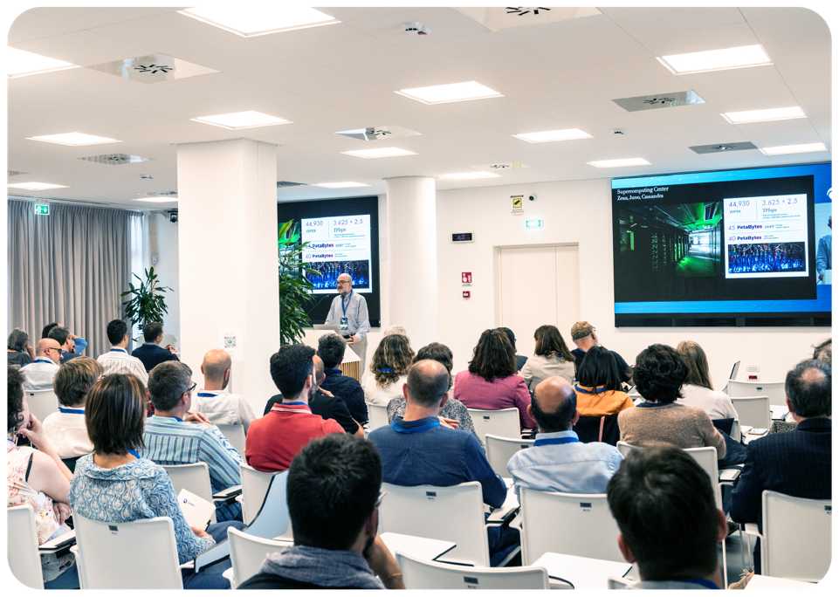
La Fondazione CMCC
Siamo un centro di ricerca internazionale
che studia l’interazione
tra cambiamenti climatici e società

Slide 3
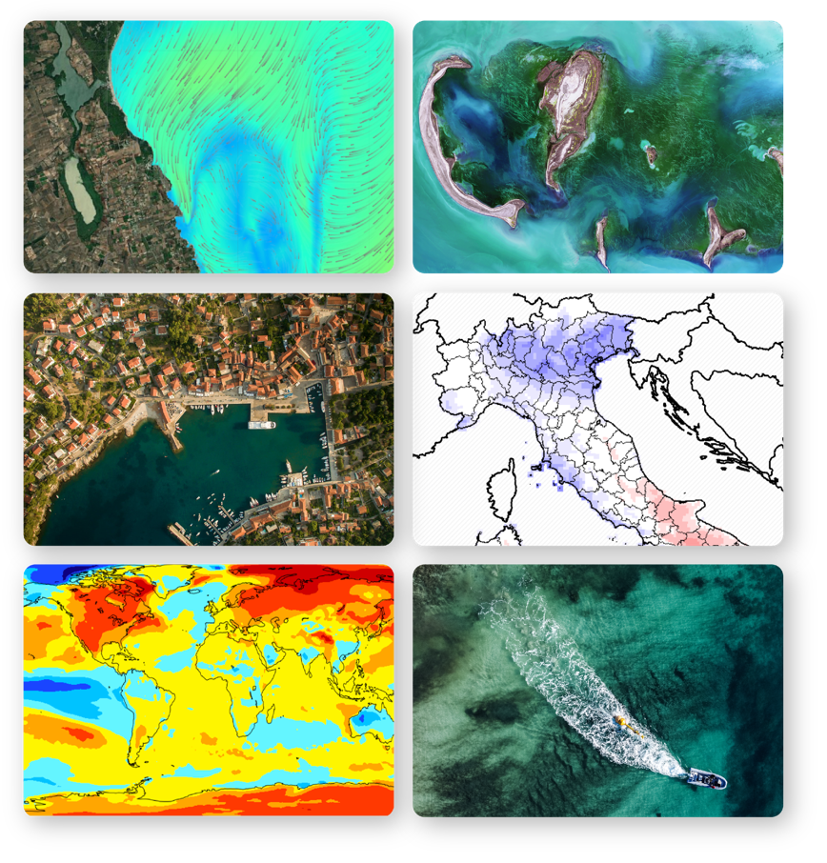
La nostra missione
Dai modelli alle soluzioni
Promuovere la ricerca sul clima attraverso analisi multidisciplinari
Integrare la modellistica climatica, le valutazioni degli impatti e l'economia ambientale
Sostenere azioni di adattamento e mitigazione basate sulla scienza

Slide 4

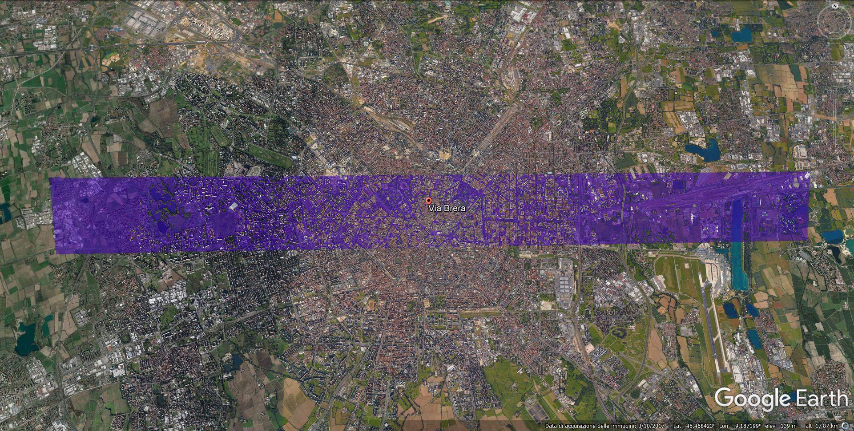
Modelli climatici a cascata
Modelli Globali (GCM)
si occupano di analizzare fenomeni sinottici ovvero che interessano zone molto ampie (circa 100 km di risoluzione).
Modelli Climatici Regionali (RCM)
si occupano di simulare i fenomeni mesoscala e risultano essere più risoluti nello spazio e nel tempo rispetto a quelli studiati dal modello globale. Essi sono attualmente individuati come i modelli più adeguati a fornire dati climatici per analisi di impatto.
Modelli climatici di nuova generazione ad altissima risoluzione
si occupano di studiare le aree urbane o zone con orografia molto complessa. Si tratta di strumenti molto innovativi che sono utili per studiare contesti specifici complessi ed effettuare analisi di impatto molto localizzate.
Modelli di riferimenti per i decisori in quanto permettono valutazione incertezza (e.g. PNACC)
Modelli usati per lo più in ambito di ricerca scientifica

Slide 5
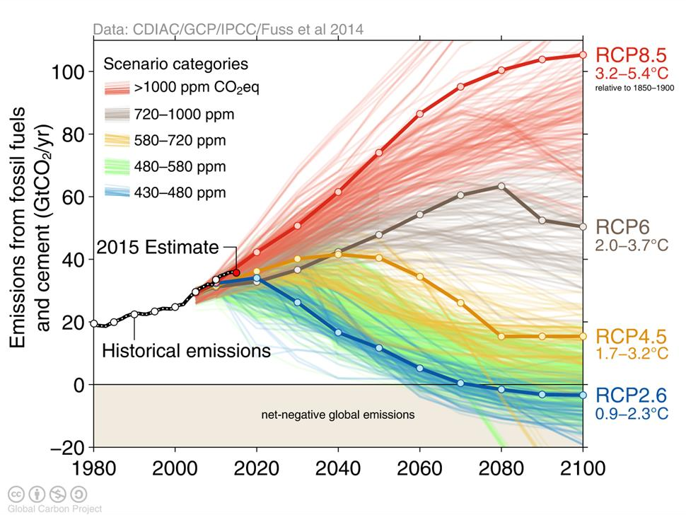
Gli scenari di cambiamento climatico CMIP5
RCP2.6 (Representative Concentration Pathway 2.6):
RCP2.6 rappresenta uno scenario futuro in cui le emissioni di gas serra sono significativamente ridotte e controllate.
RCP4.5 (Representative Concentration Pathway 4.5):
RCP4.5 rappresenta uno scenario di emissioni moderate in cui le emissioni di gas serra si stabilizzano intorno alla metà del secolo e diminuiscono gradualmente in seguito.
RCP8.5 (Representative Concentration Pathway 8.5):
RCP8.5 rappresenta uno scenario ad alte emissioni. In questo scenario, le emissioni di gas serra continuano ad aumentare per tutto il 21° secolo senza significativi sforzi di mitigazione.

Slide 6
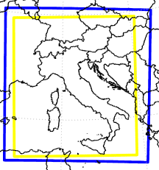

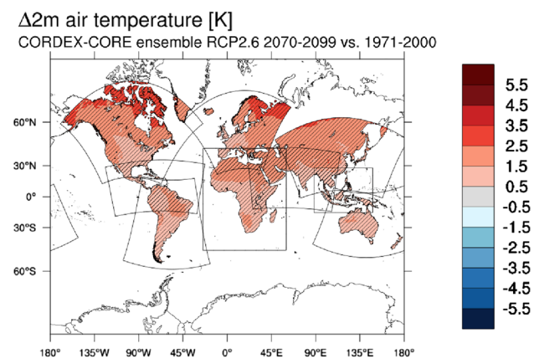
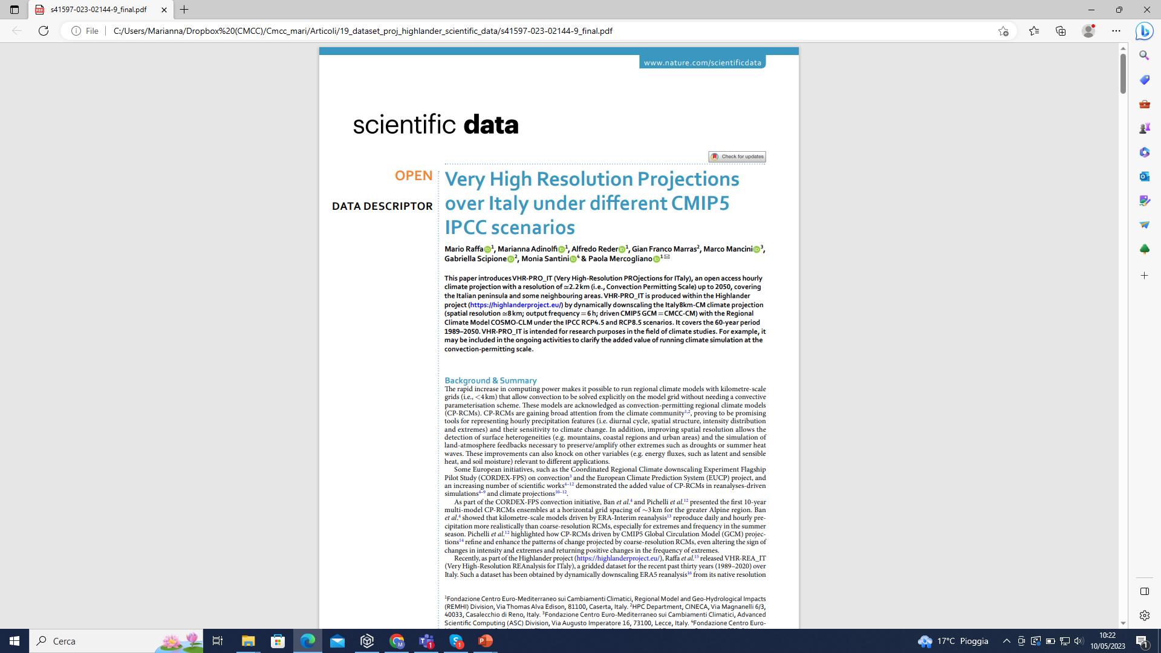
Modelli climatici regionali
Il programma CORDEX ha lo scopo di produrre simulazioni climatiche tramite modelli regionali in diverse aree del globo che serviranno come input per gli studi sull'impatto e l'adattamento ai cambiamenti climatici.
L’obiettivo è quello di garantire il downscaling tramite un set di RCMs forzati da diverse proiezioni GCMs, prodotti in maniera coordinata da diversi Istituti.
In particolare EURO-CORDEX si occupa di fornire questi dati sull’area europea.
Il CMCC ha pubblicato, recentemente, delle proiezioni climatiche ad altissima risoluzione sull’Italia. Tale dataset ha dimostrato, attraverso confronti con dati stato dell’arte, capacità analoghe nel rappresentare il clima e dei miglioramenti per quanto attiene analisi di valori estremi
I dati possono essere scaricati gratuitamente (in formato nativo netcdf sul DDS del CMCC https://dds.cmcc.it/

Slide 7
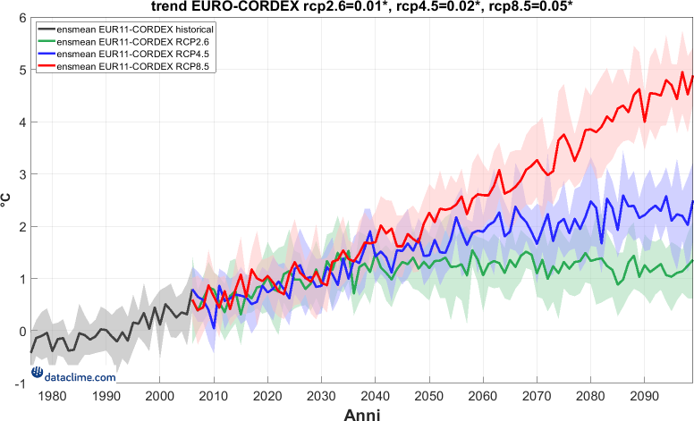
Scenari di cambiamento climatico sull’Italia (utilizzando dati EURO-CORDEX) mappe e risultati dal PNACC (https://www.mase.gov.it/notizie/clima-approvato-il-piano-nazionale-di-adattamento-ai-cambiamenti-climatici)
Andamento temporale, fino al 2100, della media annua della temperatura media giornaliera a livello nazionale, considerando un ensemble di modelli EURO-CORDEX
Aumento piogge massime giornaliere
Aumento generalizzato delle ondate di caldo.
Significativo aumento del pericolo incendi in particolare sugli Appennini e sulle Alpi.
Incremento del numero di episodi di siccità, in particolare nel sud Italia (incluso le isole).
Diminuzione delle precipitazioni complessive annue (fino al 20% nel 2050).
Per le mareggiate più estreme è atteso un incremento specie nell’alto adriatico, mar ligure ed alto tirreno.
Generale incremento dell’ intensità e della frequenza degli eventi estremi di precipitazione.

Slide 8
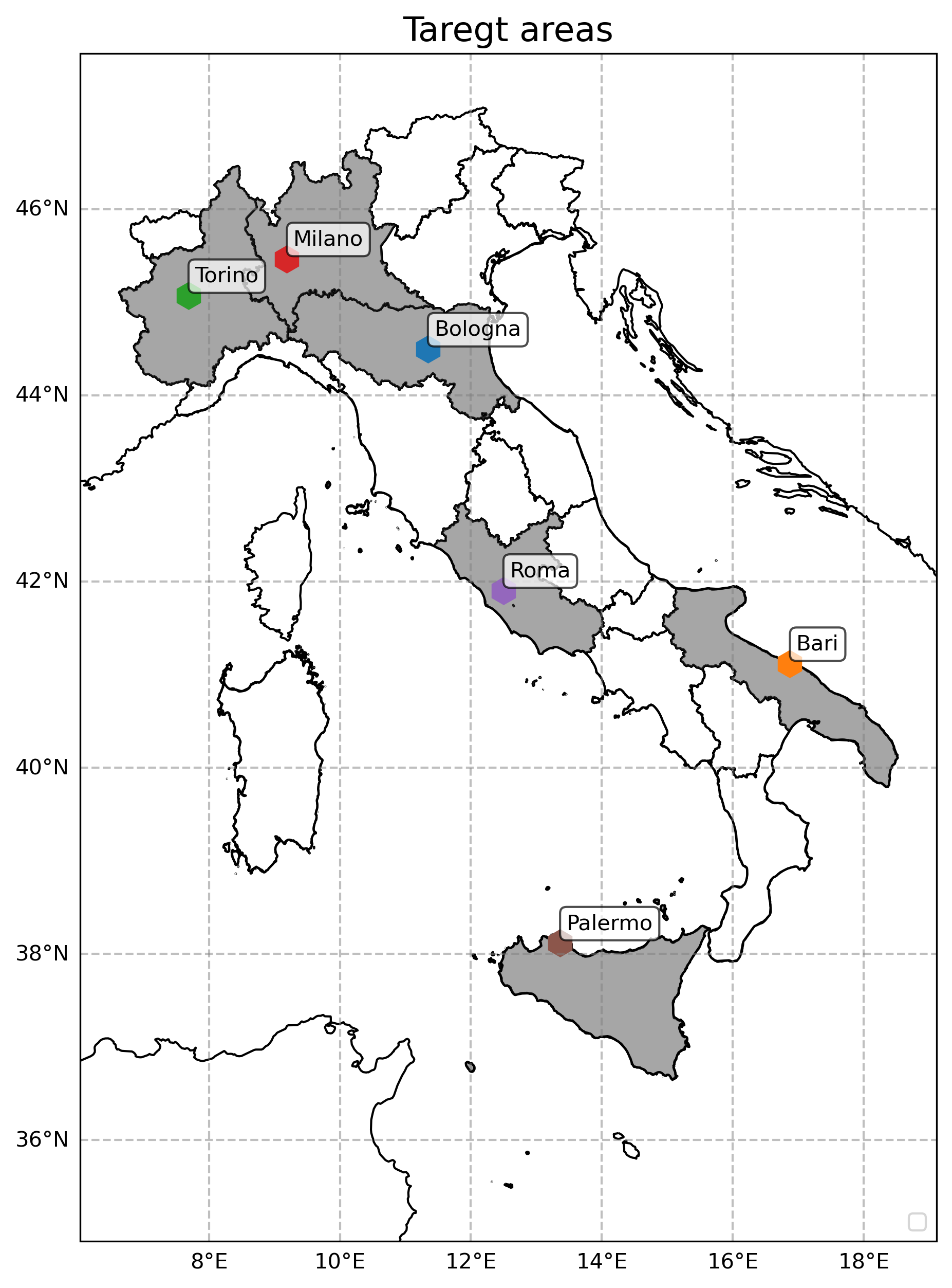
Attività svolte nell’ambito del progetto PNC-Clima
ATTIVITA’ 1
Scenari di cambiamento climatico a scala nazionale per il periodo 2036-2065 e 2071-2100 con dati EURO-CORDEX (risoluzione ~ 12km)
ATTIVITA’ 2
Scenari di cambiamento climatico per le 6 aree target per il periodo 2036-2065 con proiezione VHR-PRO_IT (~2km)

Slide 9
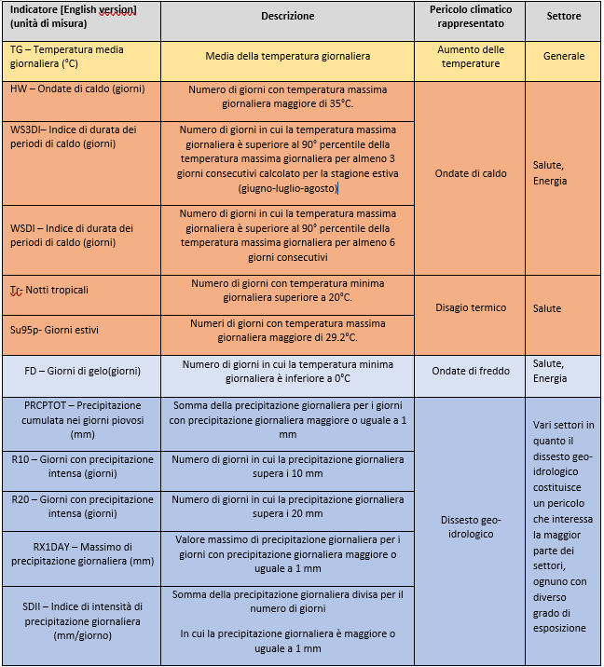
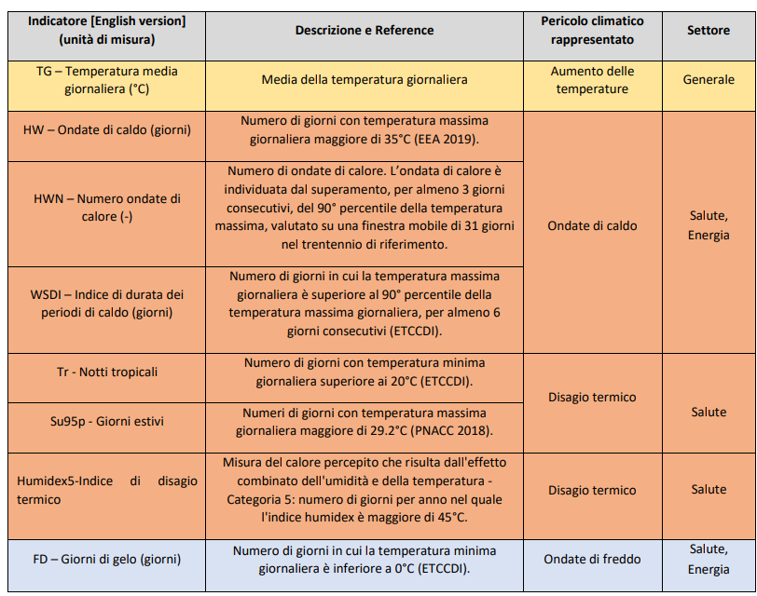
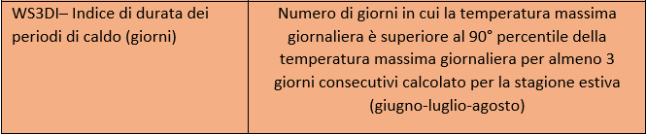
Indicatori climatici utilizzati per la caratterizzazione del clima futuro atteso
ATTIVITA’ 1
ATTIVITA’ 2

Slide 10
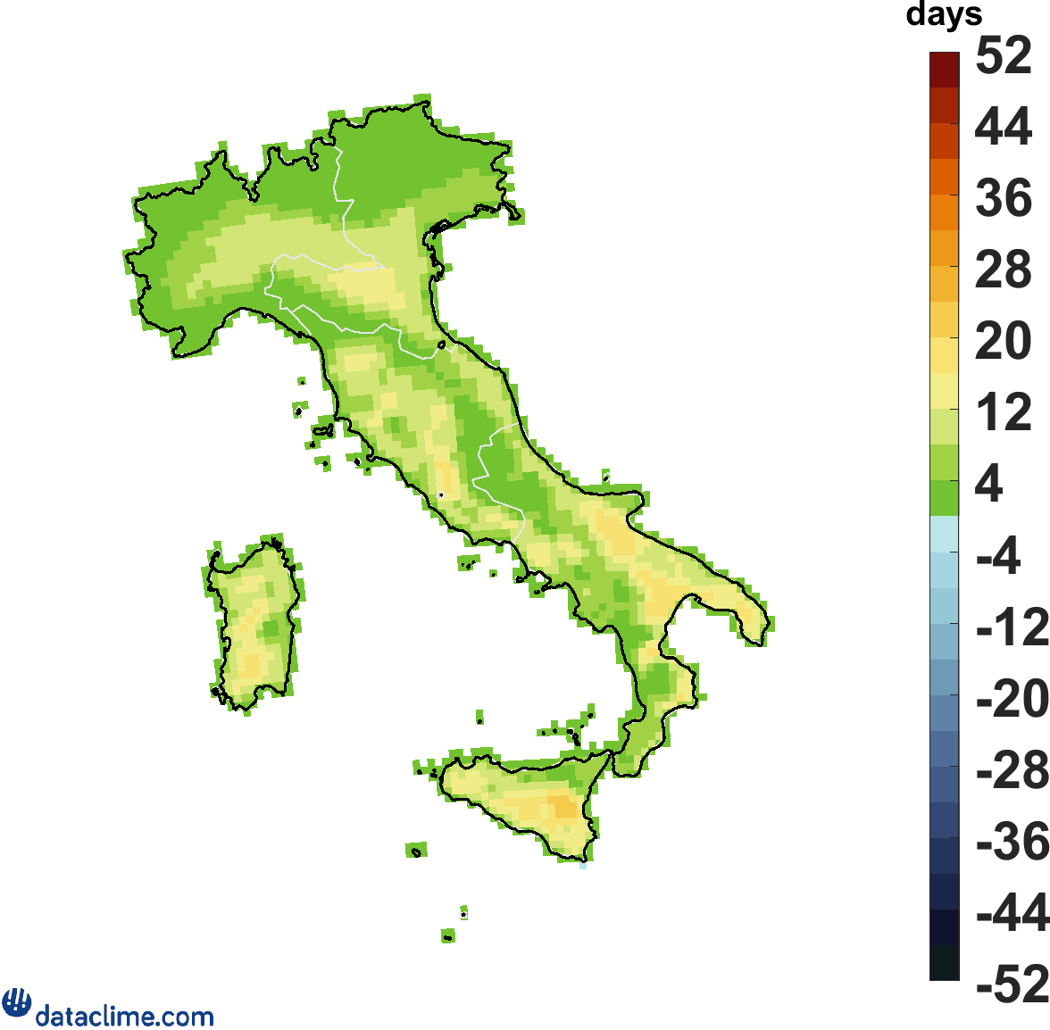
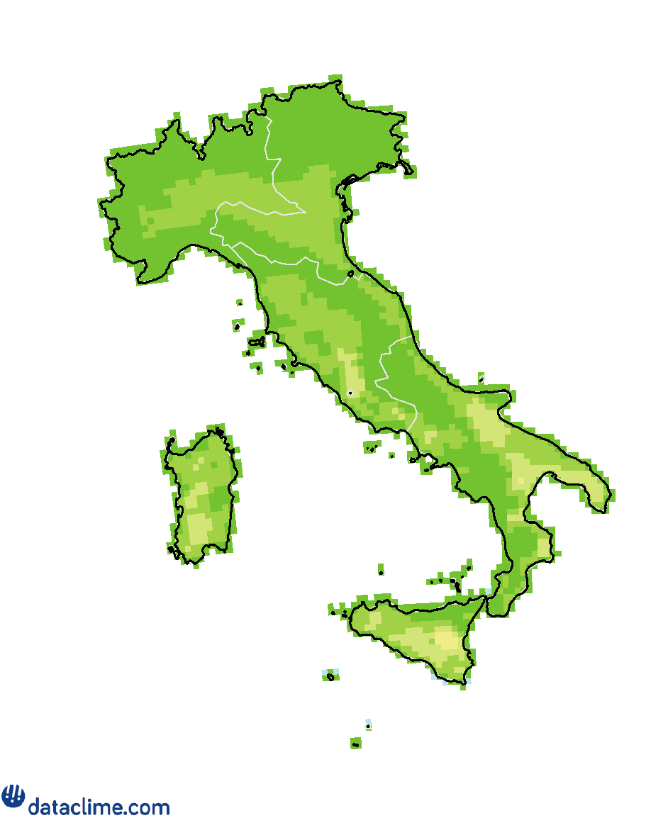

Scenari di cambiamento climatico sull’Italia (utilizzando dati EURO-CORDEX) 2036-2065 (2050s)
HW= Numero di giorni con temperatura massima giornaliera maggiore di 35°C
ATTIVITA’ 1
RCP2.6 RCP4.5 RCP8.5

Slide 11

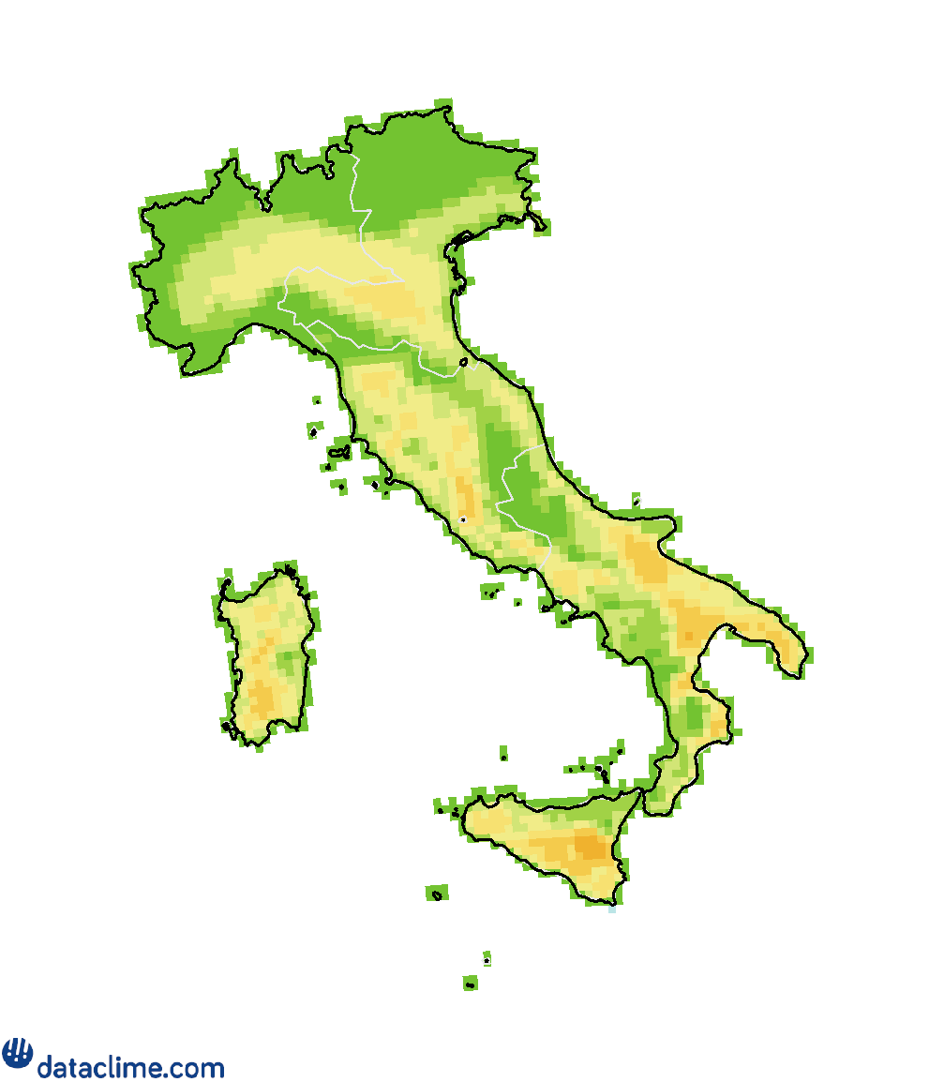
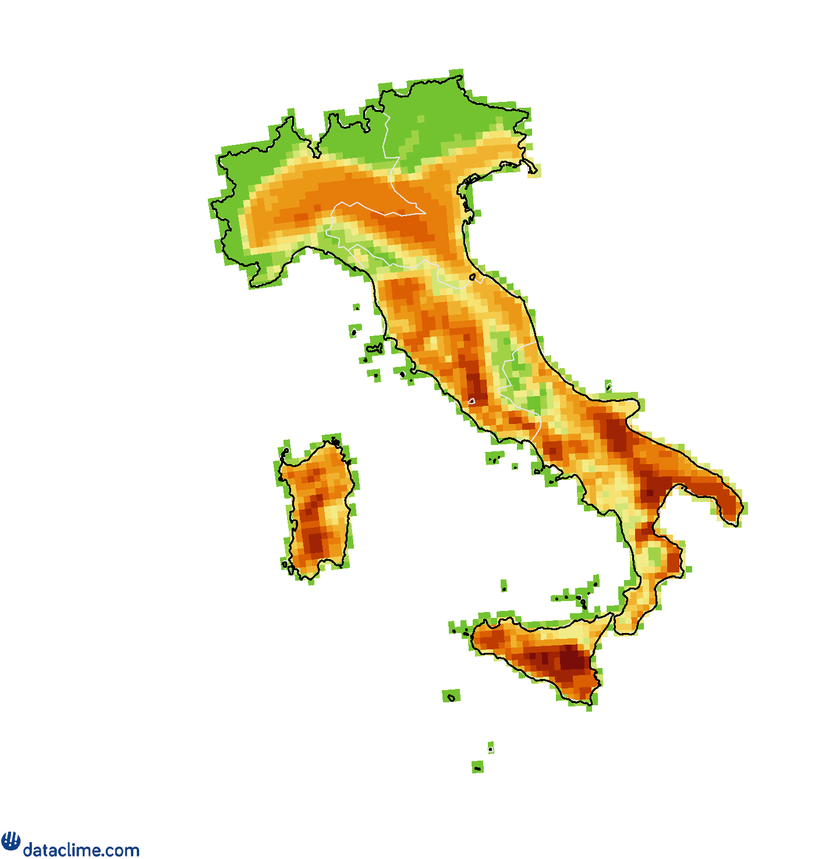
Scenari di cambiamento climatico sull’Italia (utilizzando dati EURO-CORDEX) 2071-2100 (2085s)
HW= Numero di giorni con temperatura massima giornaliera maggiore di 35°C
ATTIVITA’ 1
RCP2.6 RCP4.5 RCP8.5

Slide 12
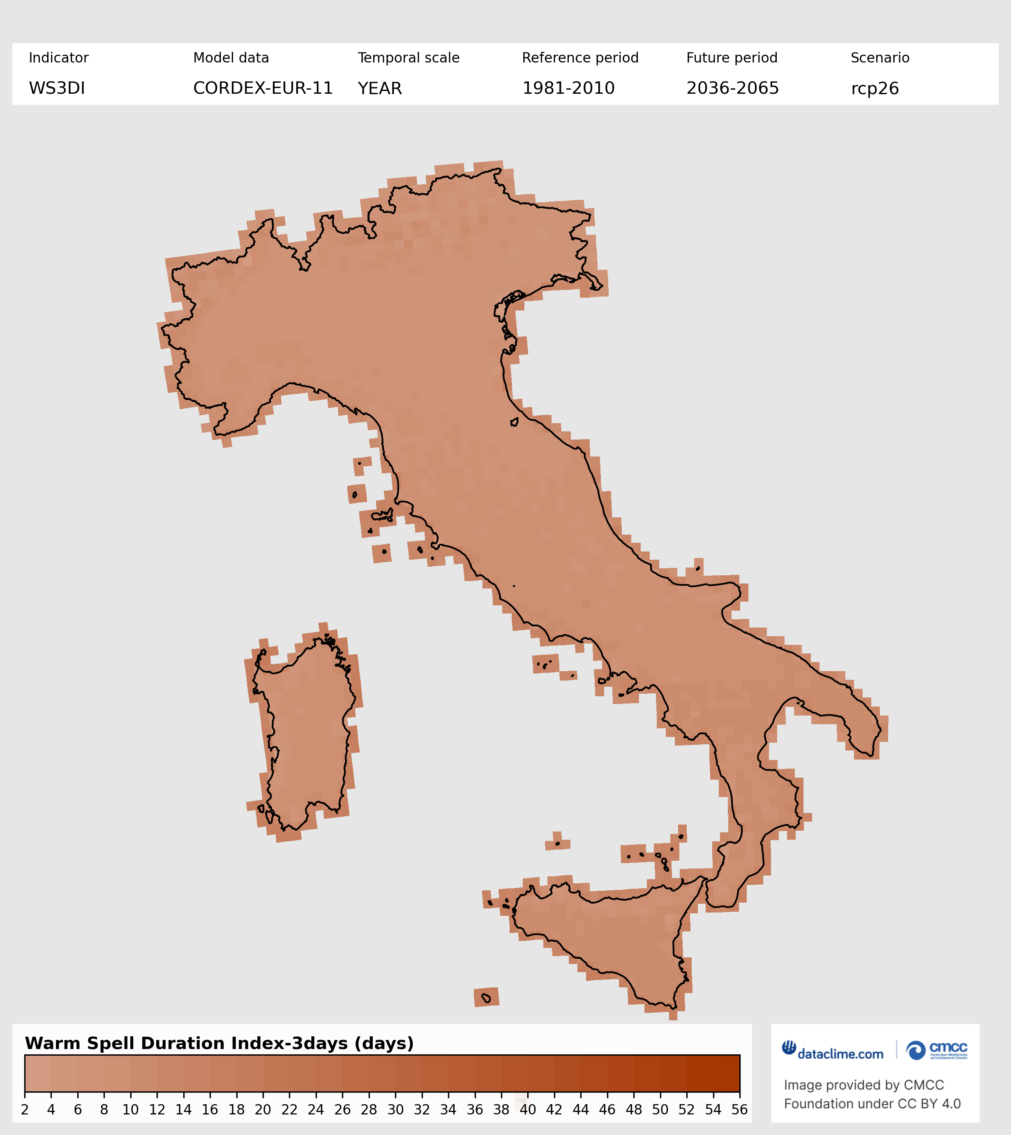
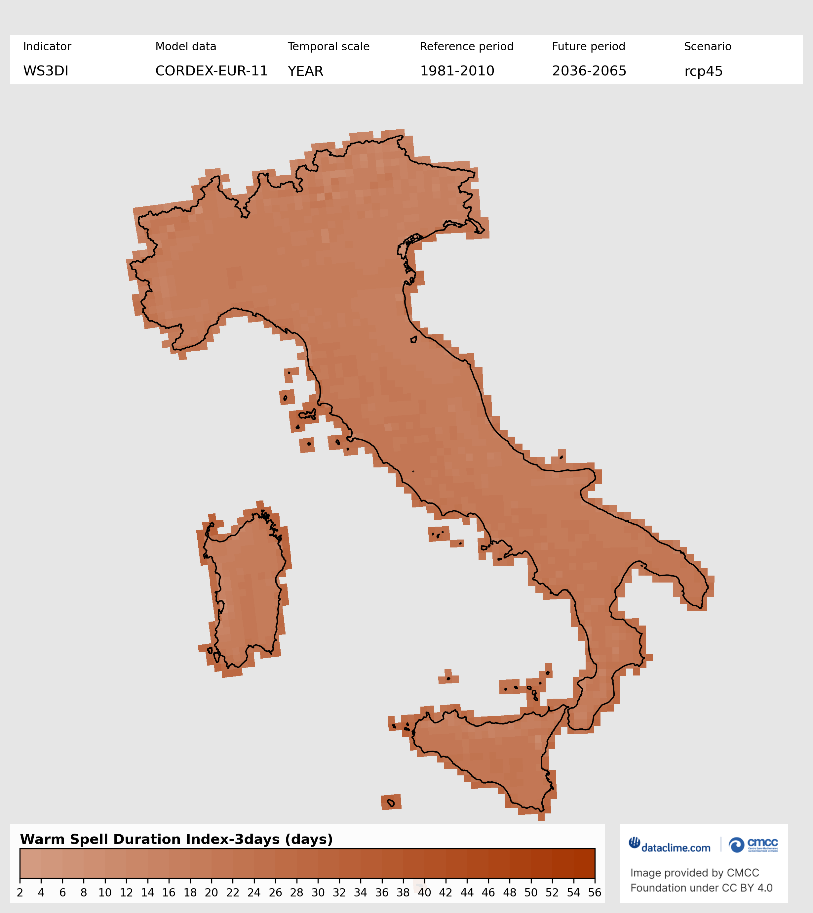
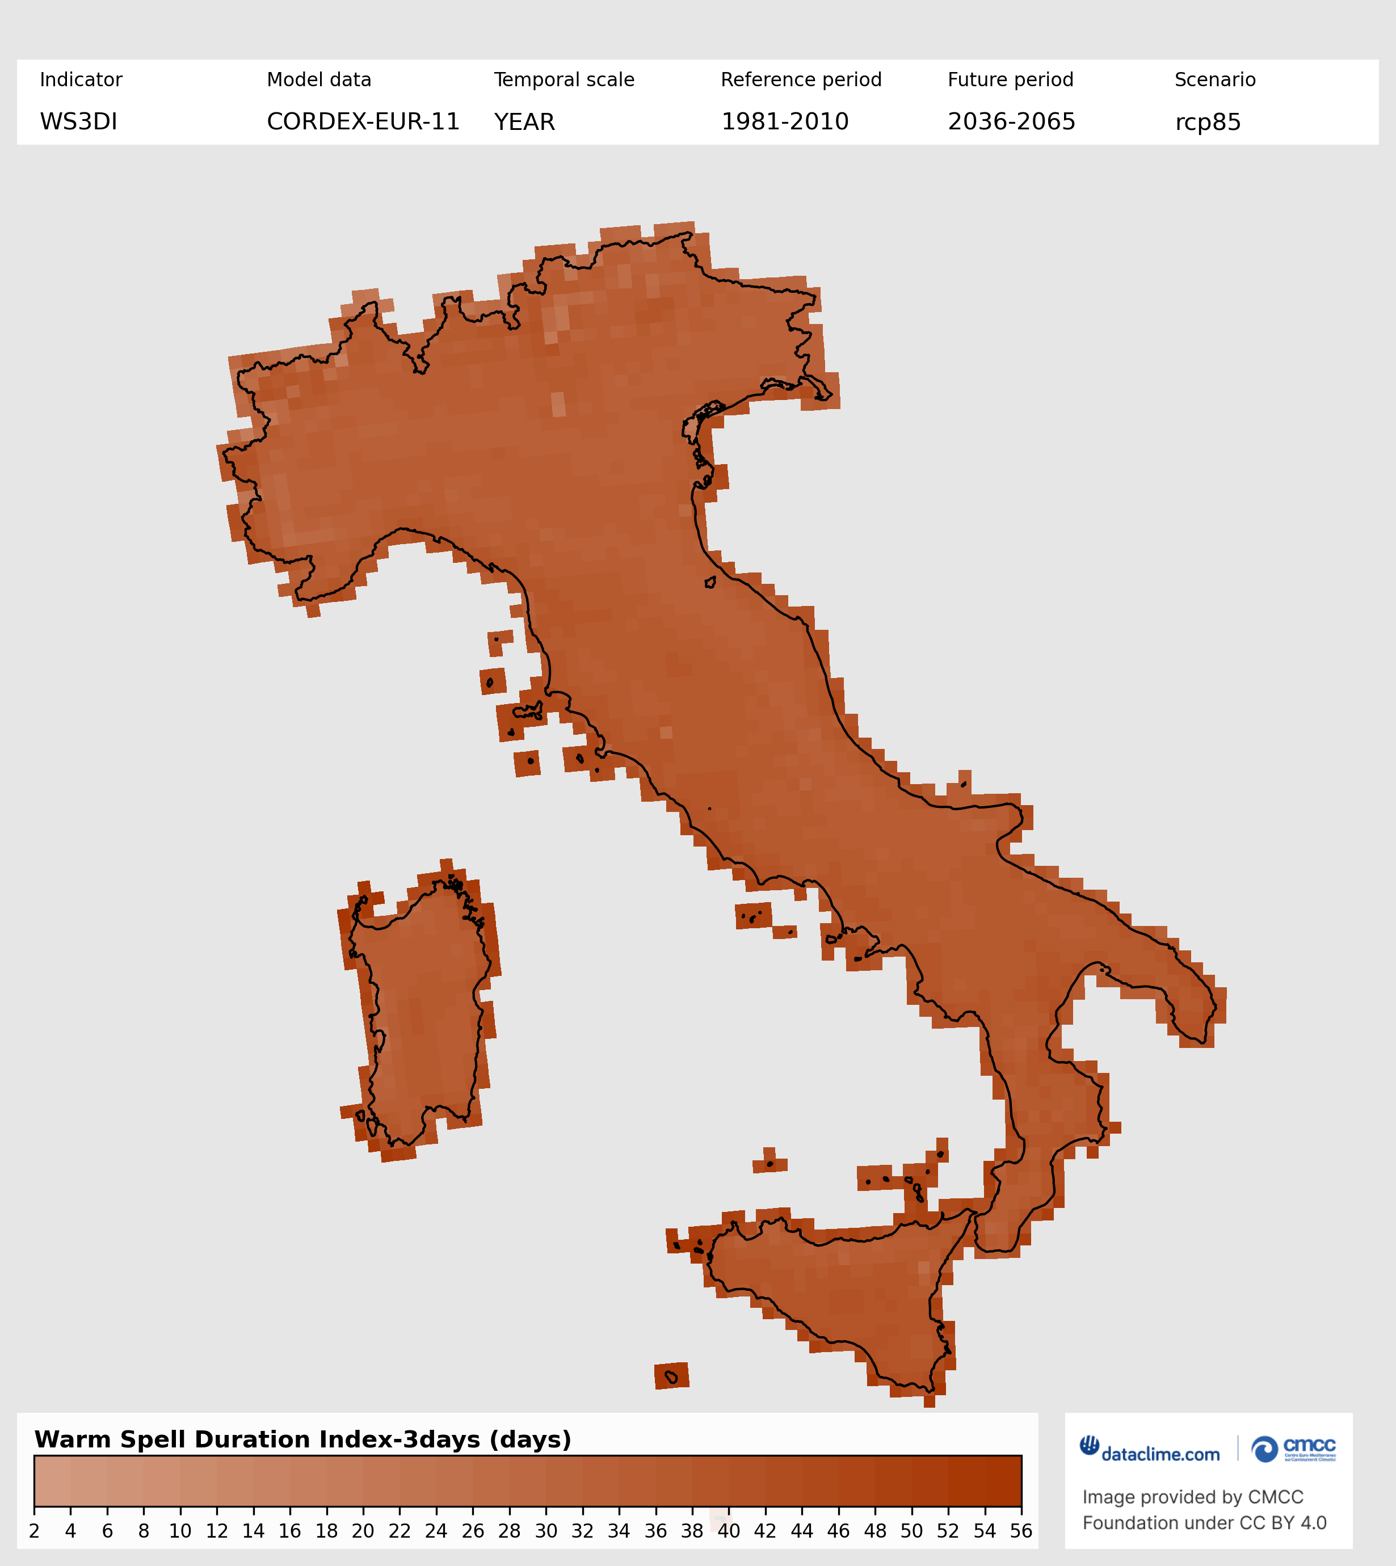
Scenari di cambiamento climatico sull’Italia (utilizzando dati EURO-CORDEX) 2036-2065 (2050s)
WS3DI= Numero di giorni con temperatura massima giornaliera maggiore del 90esimo percentile di temperatura massima giornaliera calcolato per la stagione estiva (Giugno-Luglio-Agosto)
ATTIVITA’ 1
RCP2.6 RCP4.5 RCP8.5

Slide 13



Scenari di cambiamento climatico sull’Italia (utilizzando dati EURO-CORDEX) 2071-2100 (2085s)
WS3DI= Numero di giorni con temperatura massima giornaliera maggiore del 90esimo percentile di temperatura massima giornaliera calcolato per la stagione estiva (Giugno-Luglio-Agosto)
ATTIVITA’ 1
RCP2.6 RCP4.5 RCP8.5

Slide 14
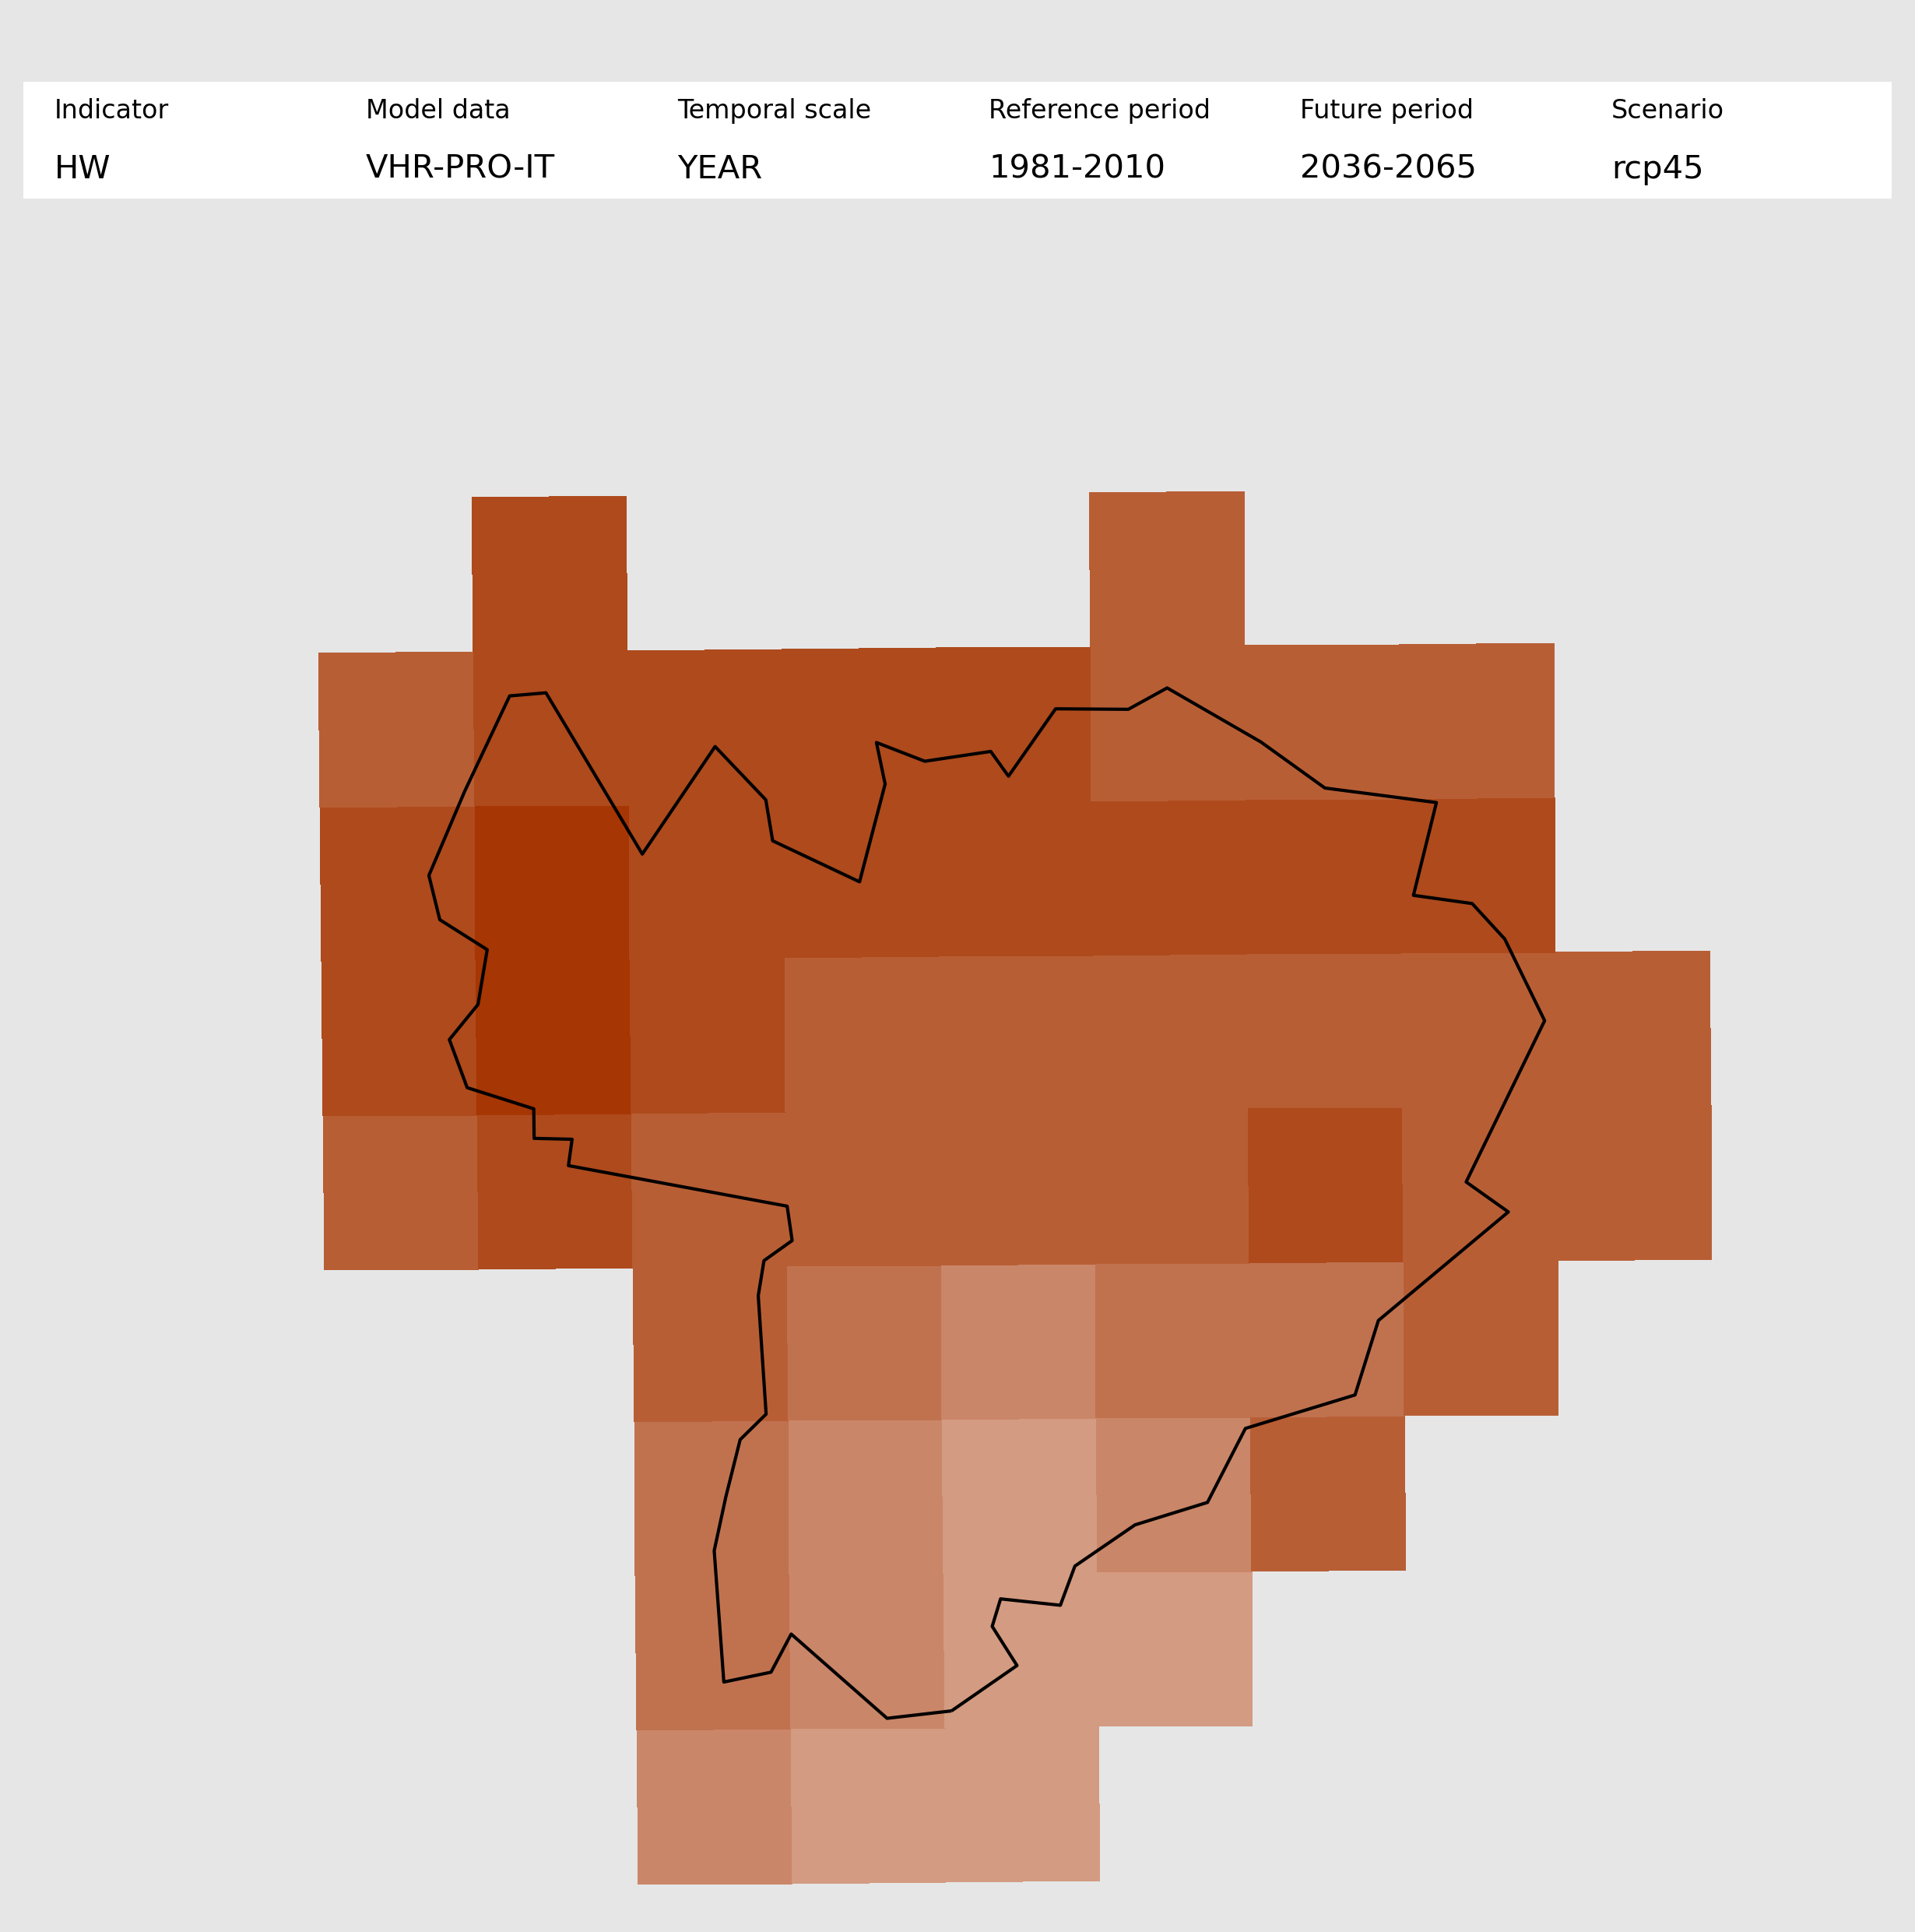
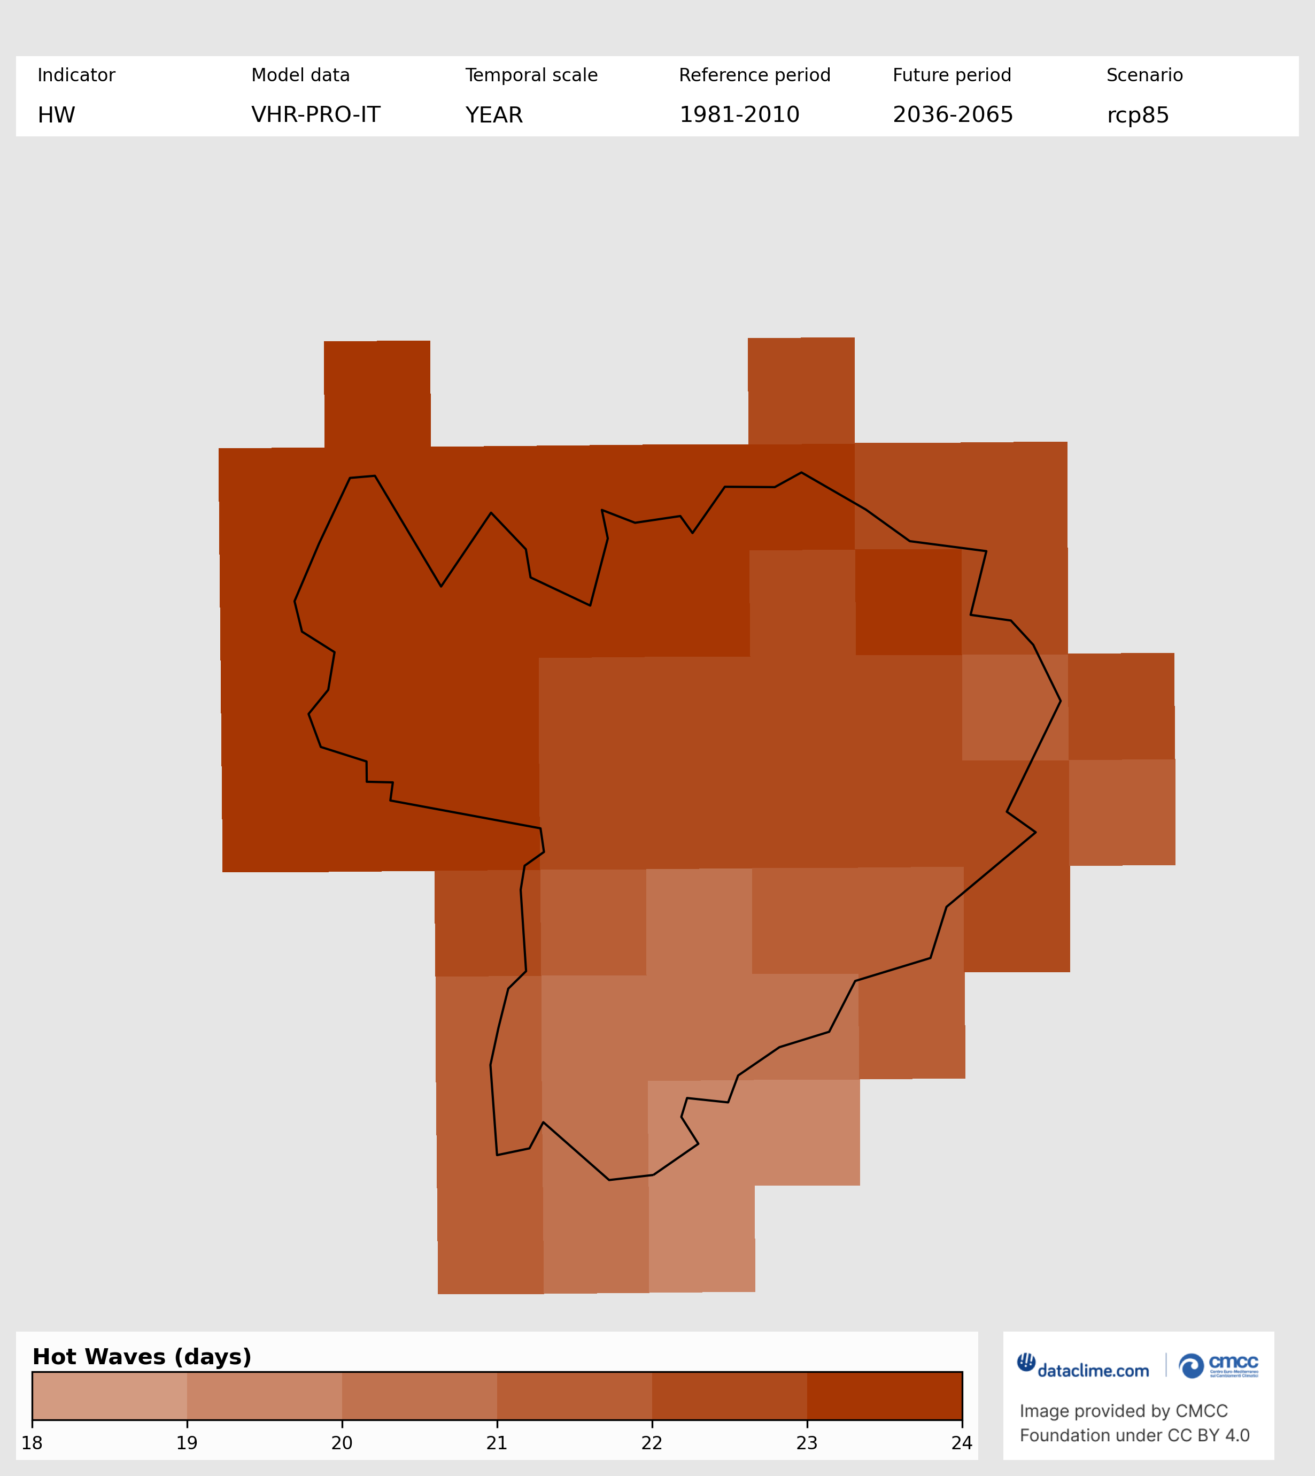
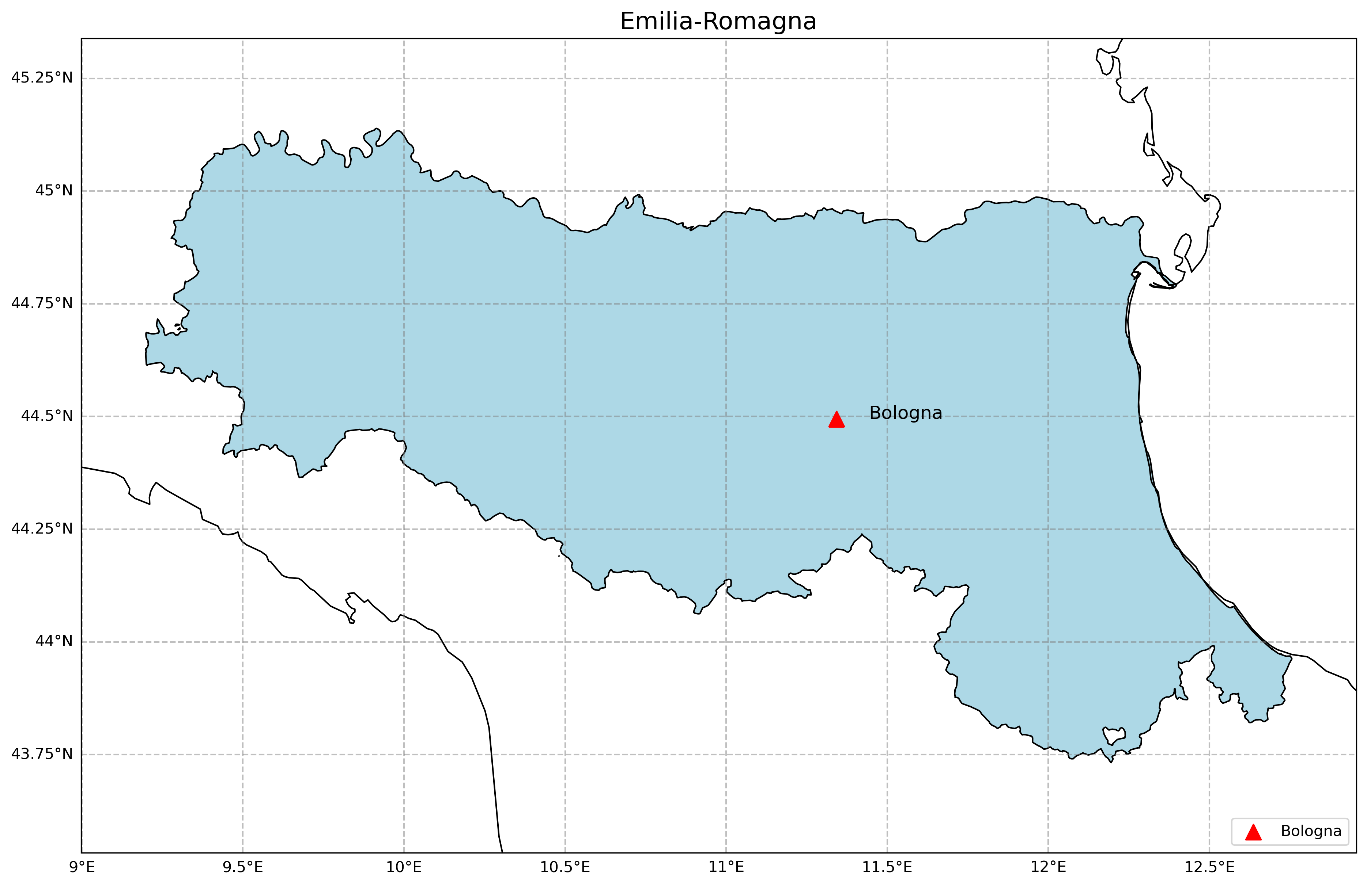
Proiezione climatica VHR-PRO_IT (Very High-Resolution PROjection for ITaly, Raffa et al. 2023) a supporto di attività di ricerca
HW= Numero di giorni con temperatura massima giornaliera maggiore di 35 °C
ATTIVITA’ 2
RCP4.5
RCP8.5
BOLOGNA
Range di variazione da +18 a +24

Slide 15
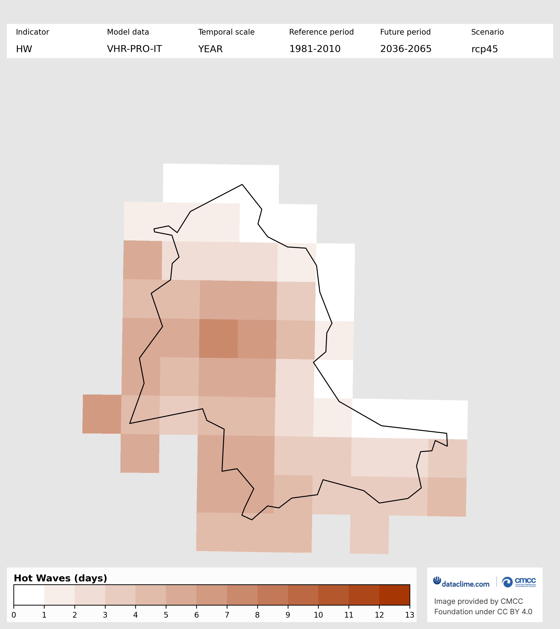
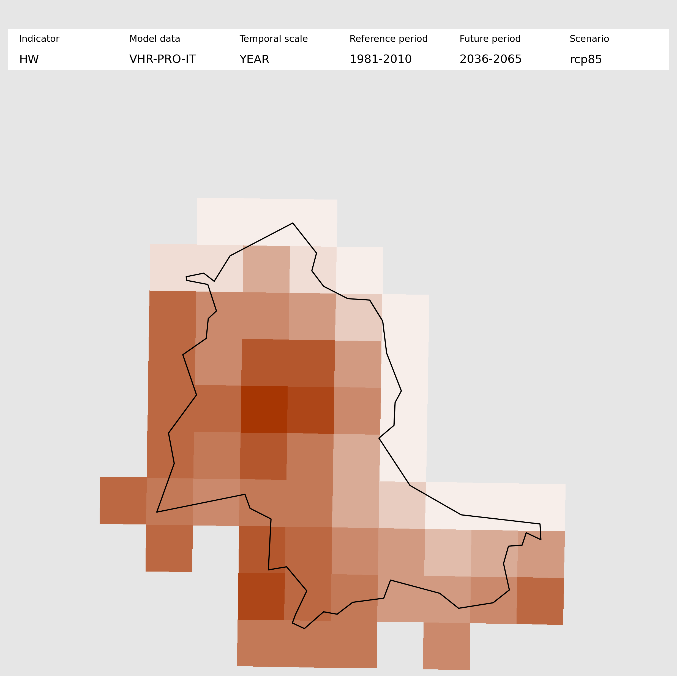
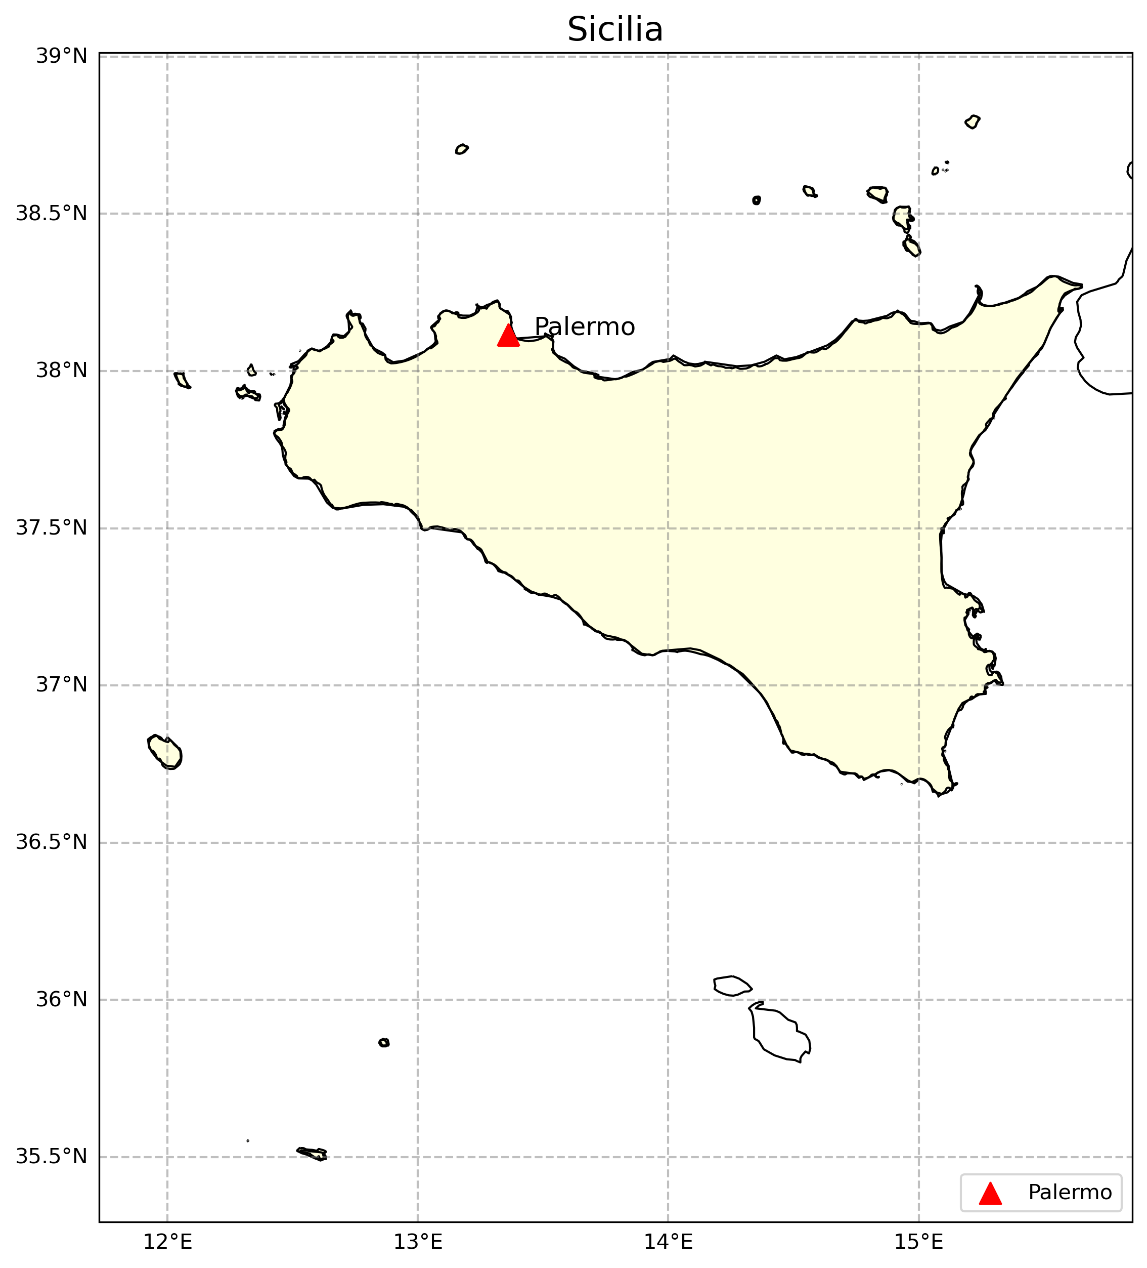
Proiezione climatica VHR-PRO_IT (Very High-Resolution PROjection for ITaly, Raffa et al. 2023) a supporto di attività di ricerca
HW= Numero di giorni con temperatura massima giornaliera maggiore di 35 °C
ATTIVITA’ 2
RCP4.5
RCP8.5
PALERMO
Range di variazione 0 a +13

Slide 16
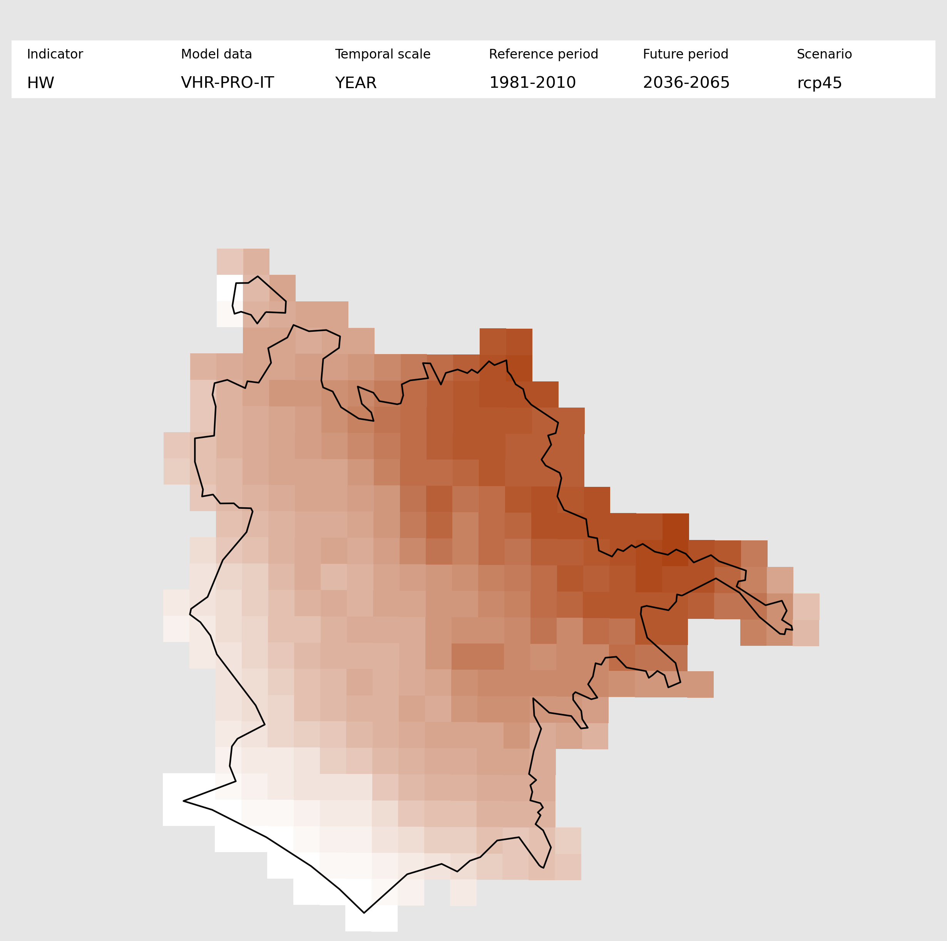
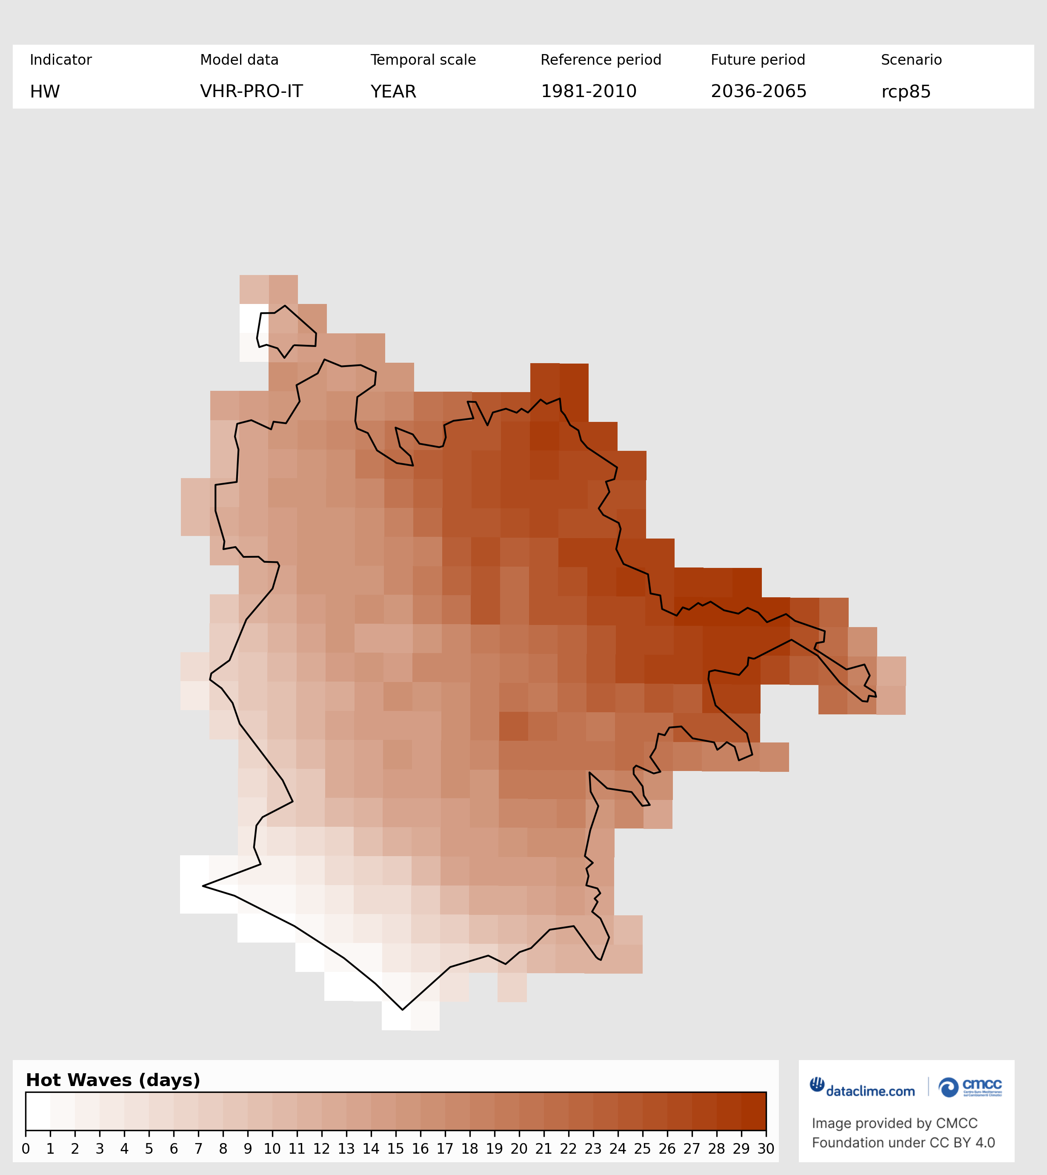
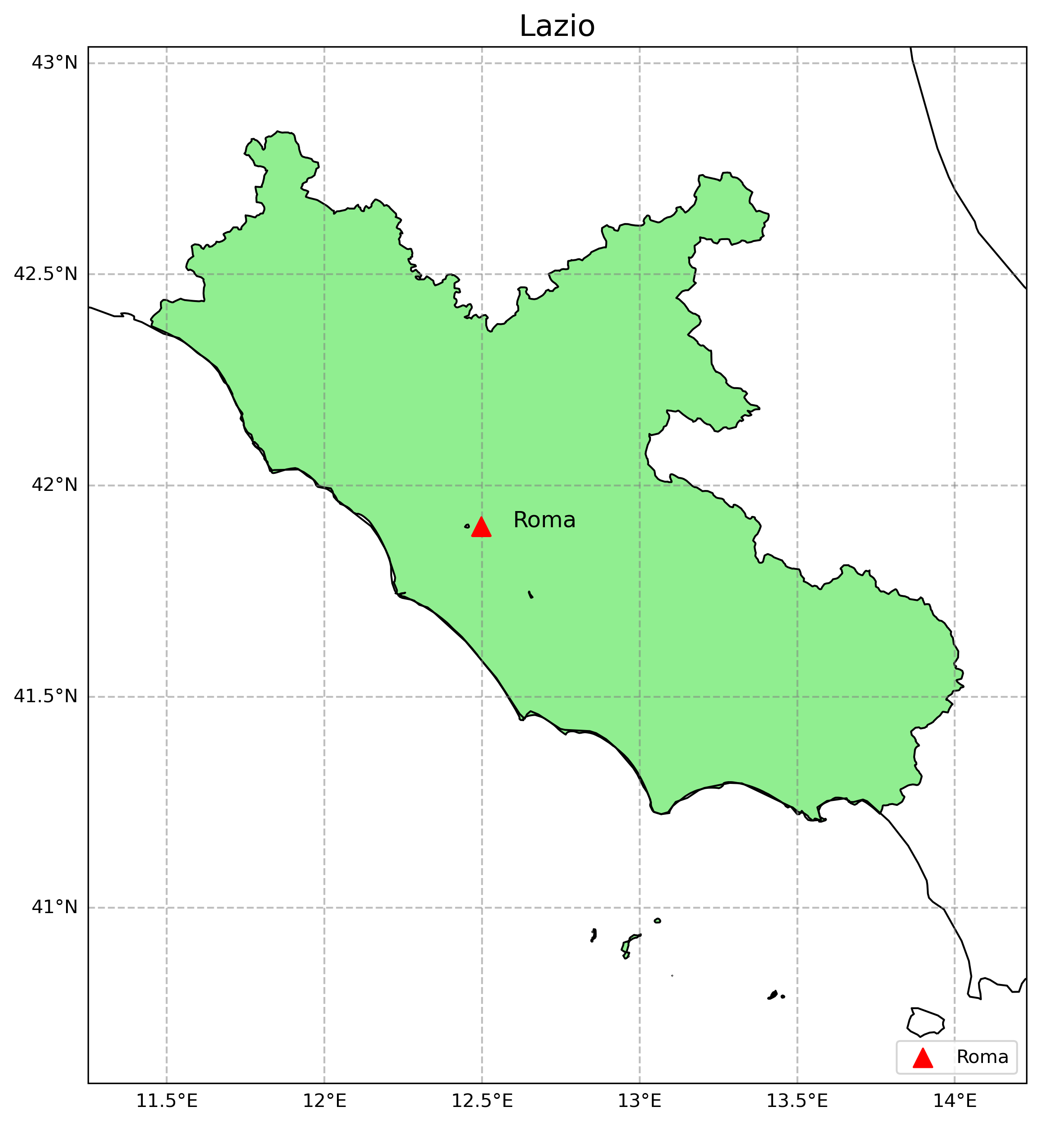
Proiezione climatica VHR-PRO_IT (Very High-Resolution PROjection for ITaly, Raffa et al. 2023) a supporto di attività di ricerca
HW= Numero di giorni con temperatura massima giornaliera maggiore di 35 °C
ATTIVITA’ 2
RCP4.5
RCP8.5
ROMA
Range di variazione da 0 a +30

Slide 17
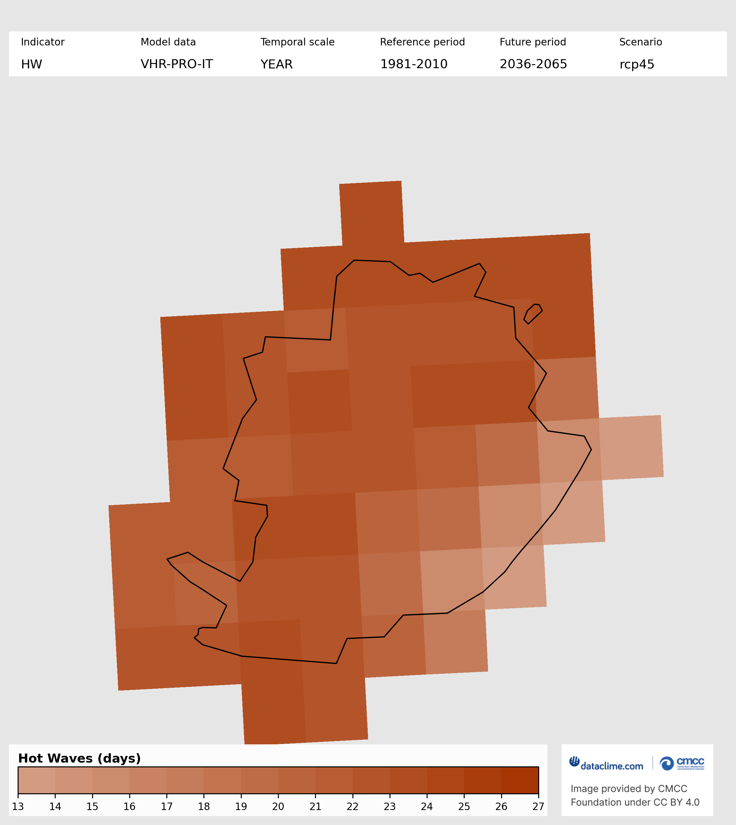

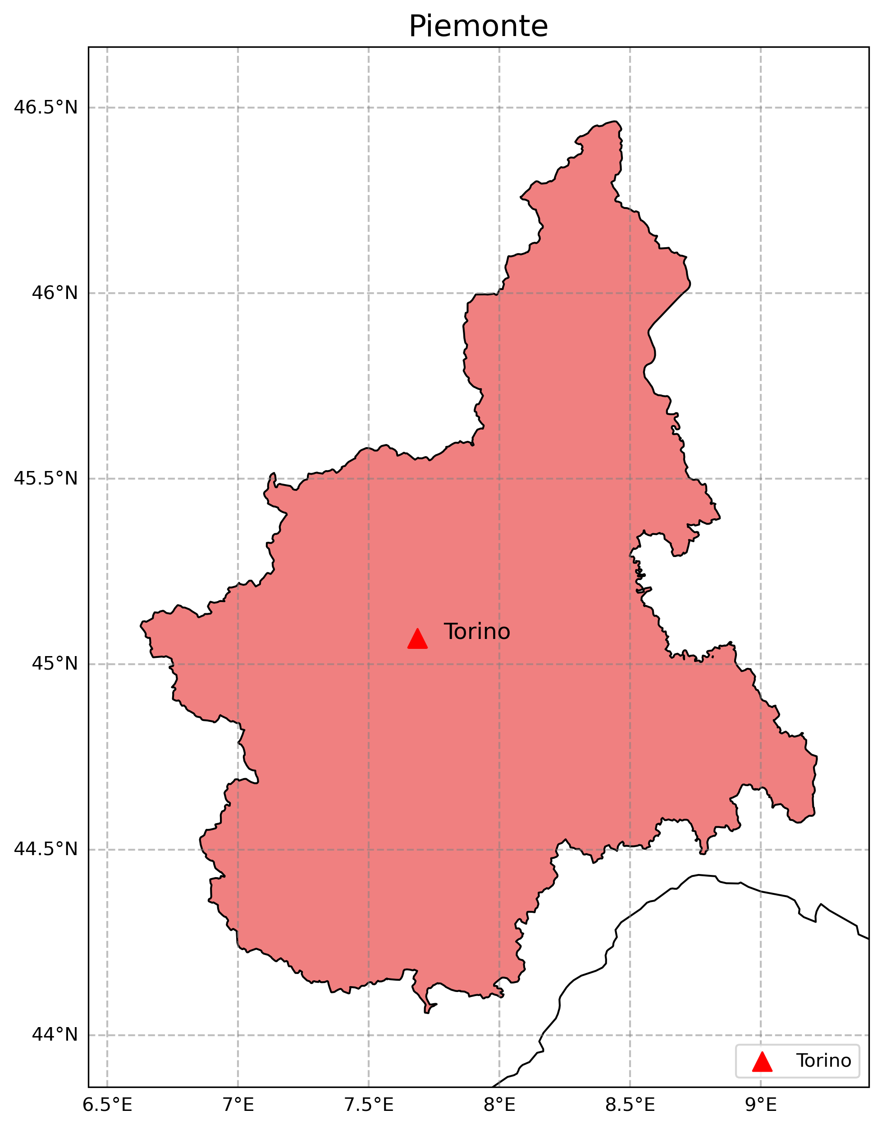
Proiezione climatica VHR-PRO_IT (Very High-Resolution PROjection for ITaly, Raffa et al. 2023) a supporto di attività di ricerca
HW= Numero di giorni con temperatura massima giornaliera maggiore di 35 °C
ATTIVITA’ 2
RCP4.5
RCP8.5
TORINO
Range di variazione da +13 a +27

Slide 18
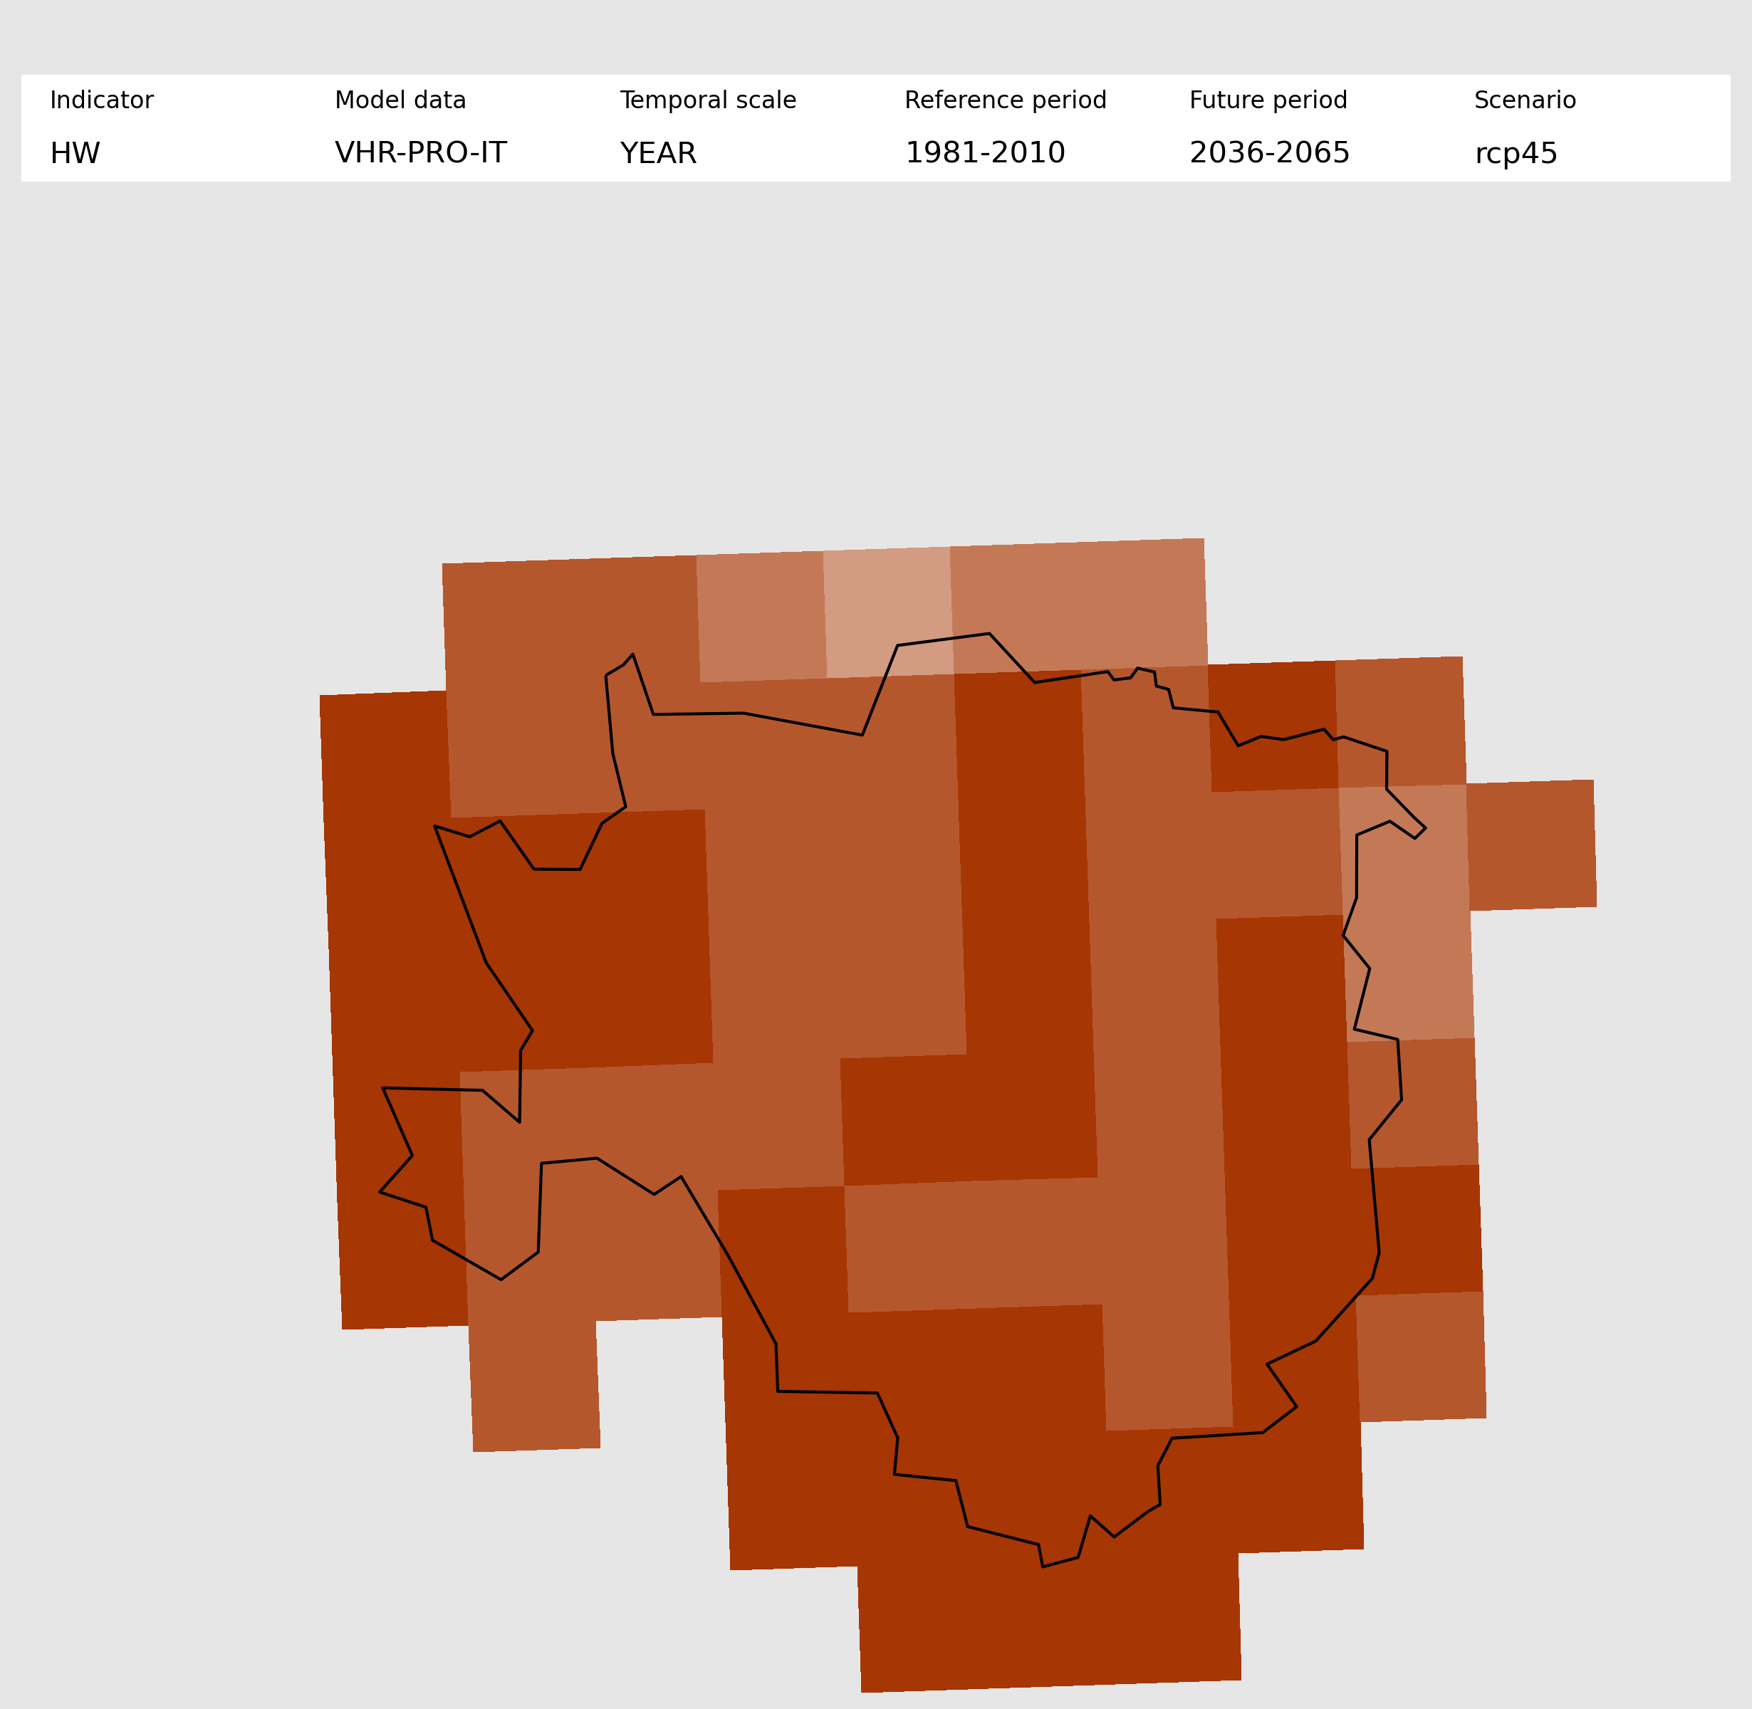
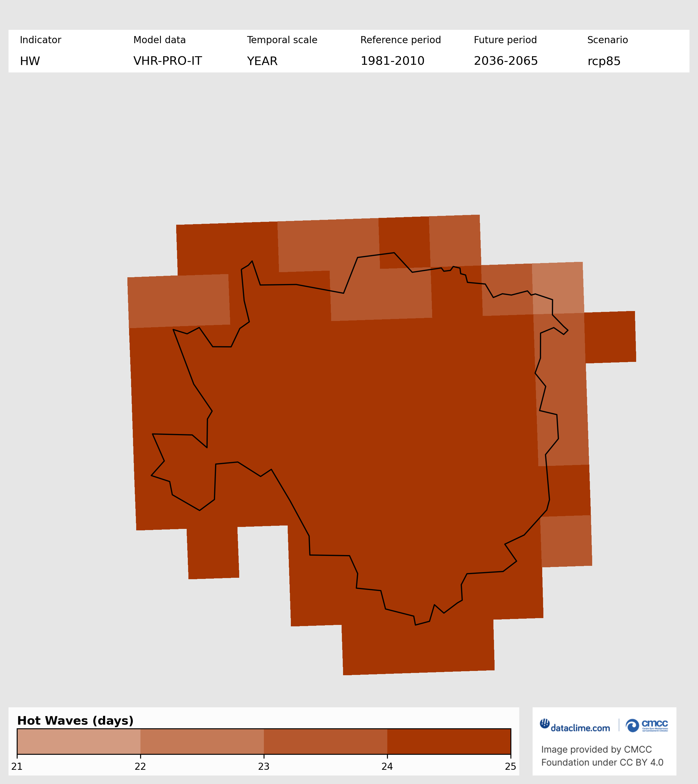
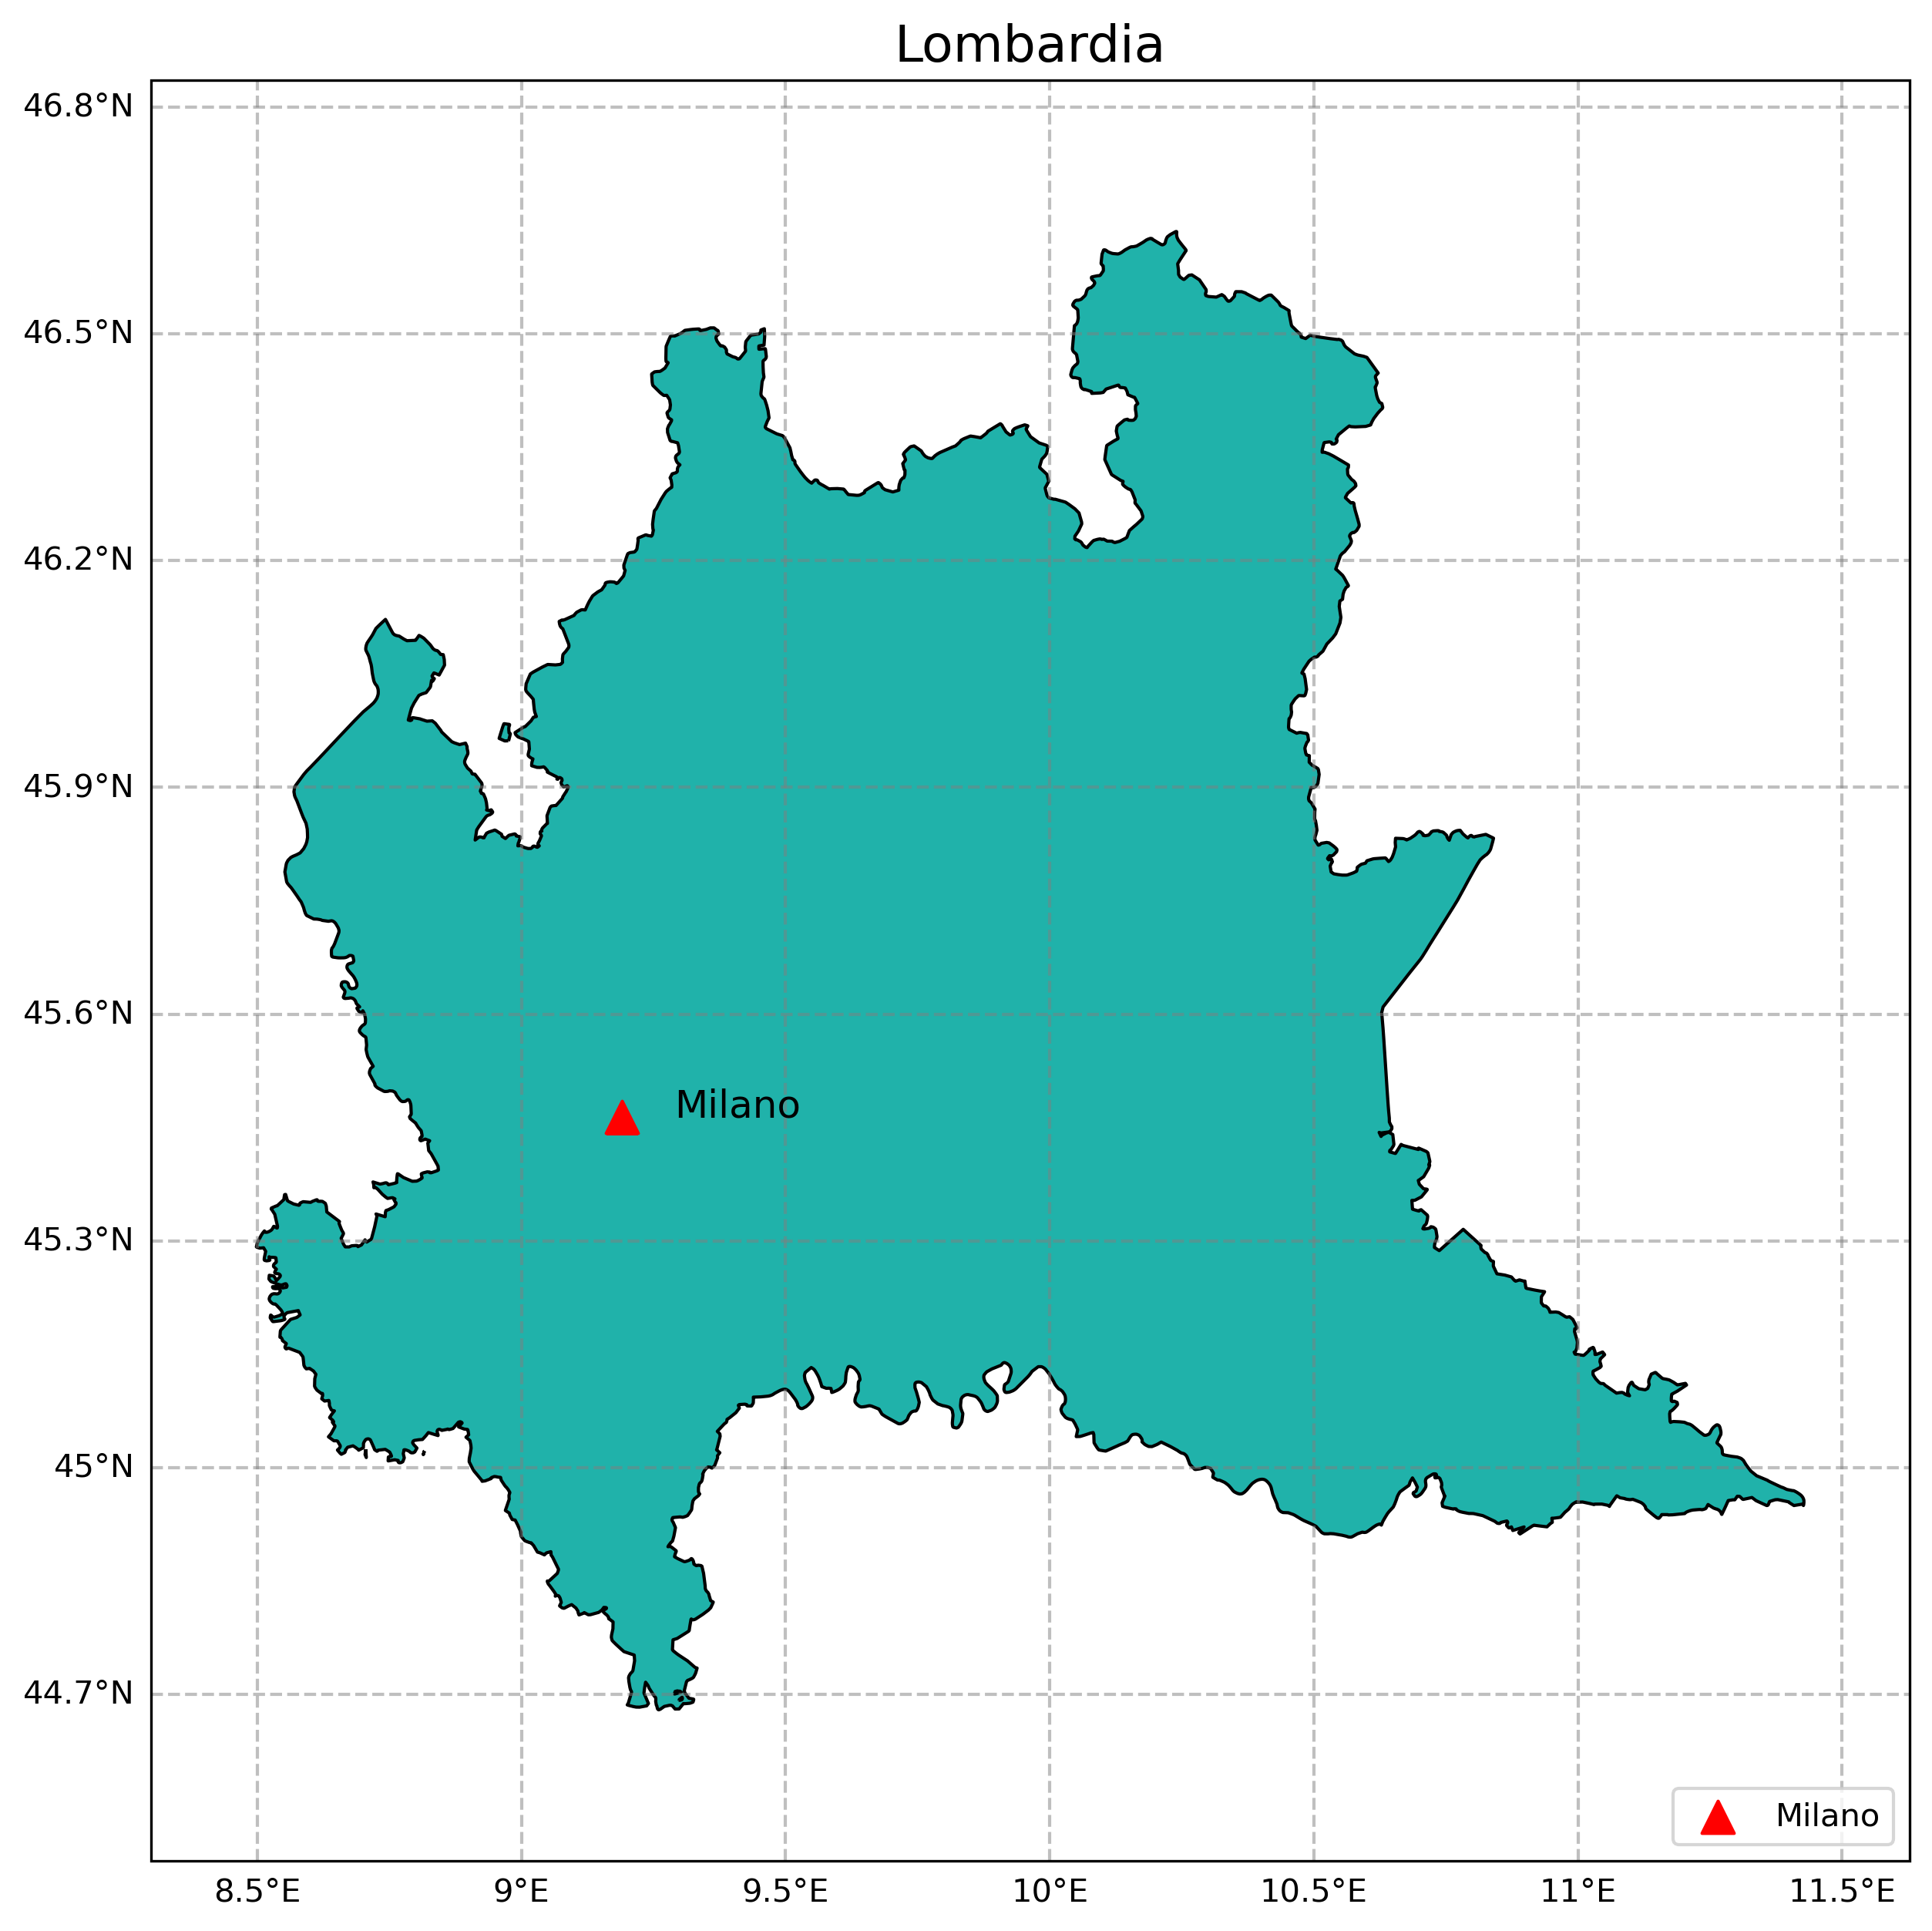
Proiezione climatica VHR-PRO_IT (Very High-Resolution PROjection for ITaly, Raffa et al. 2023) a supporto di attività di ricerca
HW= Numero di giorni con temperatura massima giornaliera maggiore di 35 °C
ATTIVITA’ 2
RCP4.5
RCP8.5
MILANO
Range di variazione da +21 a +25

Slide 19
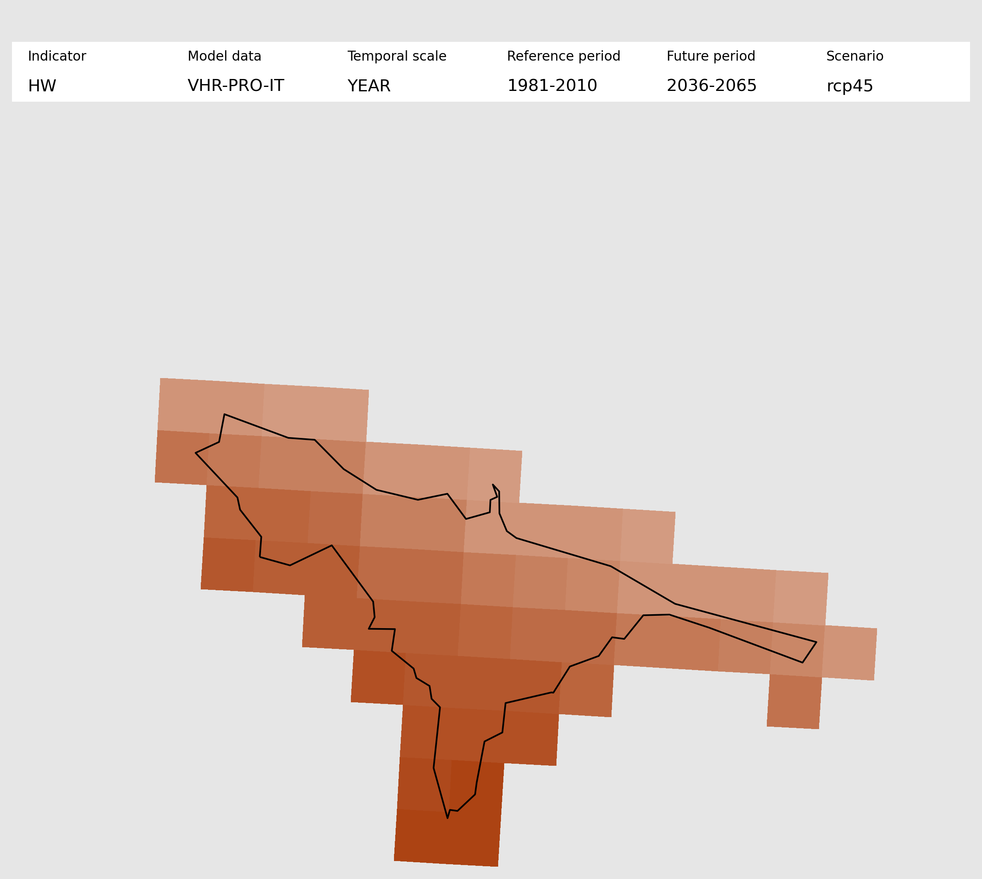

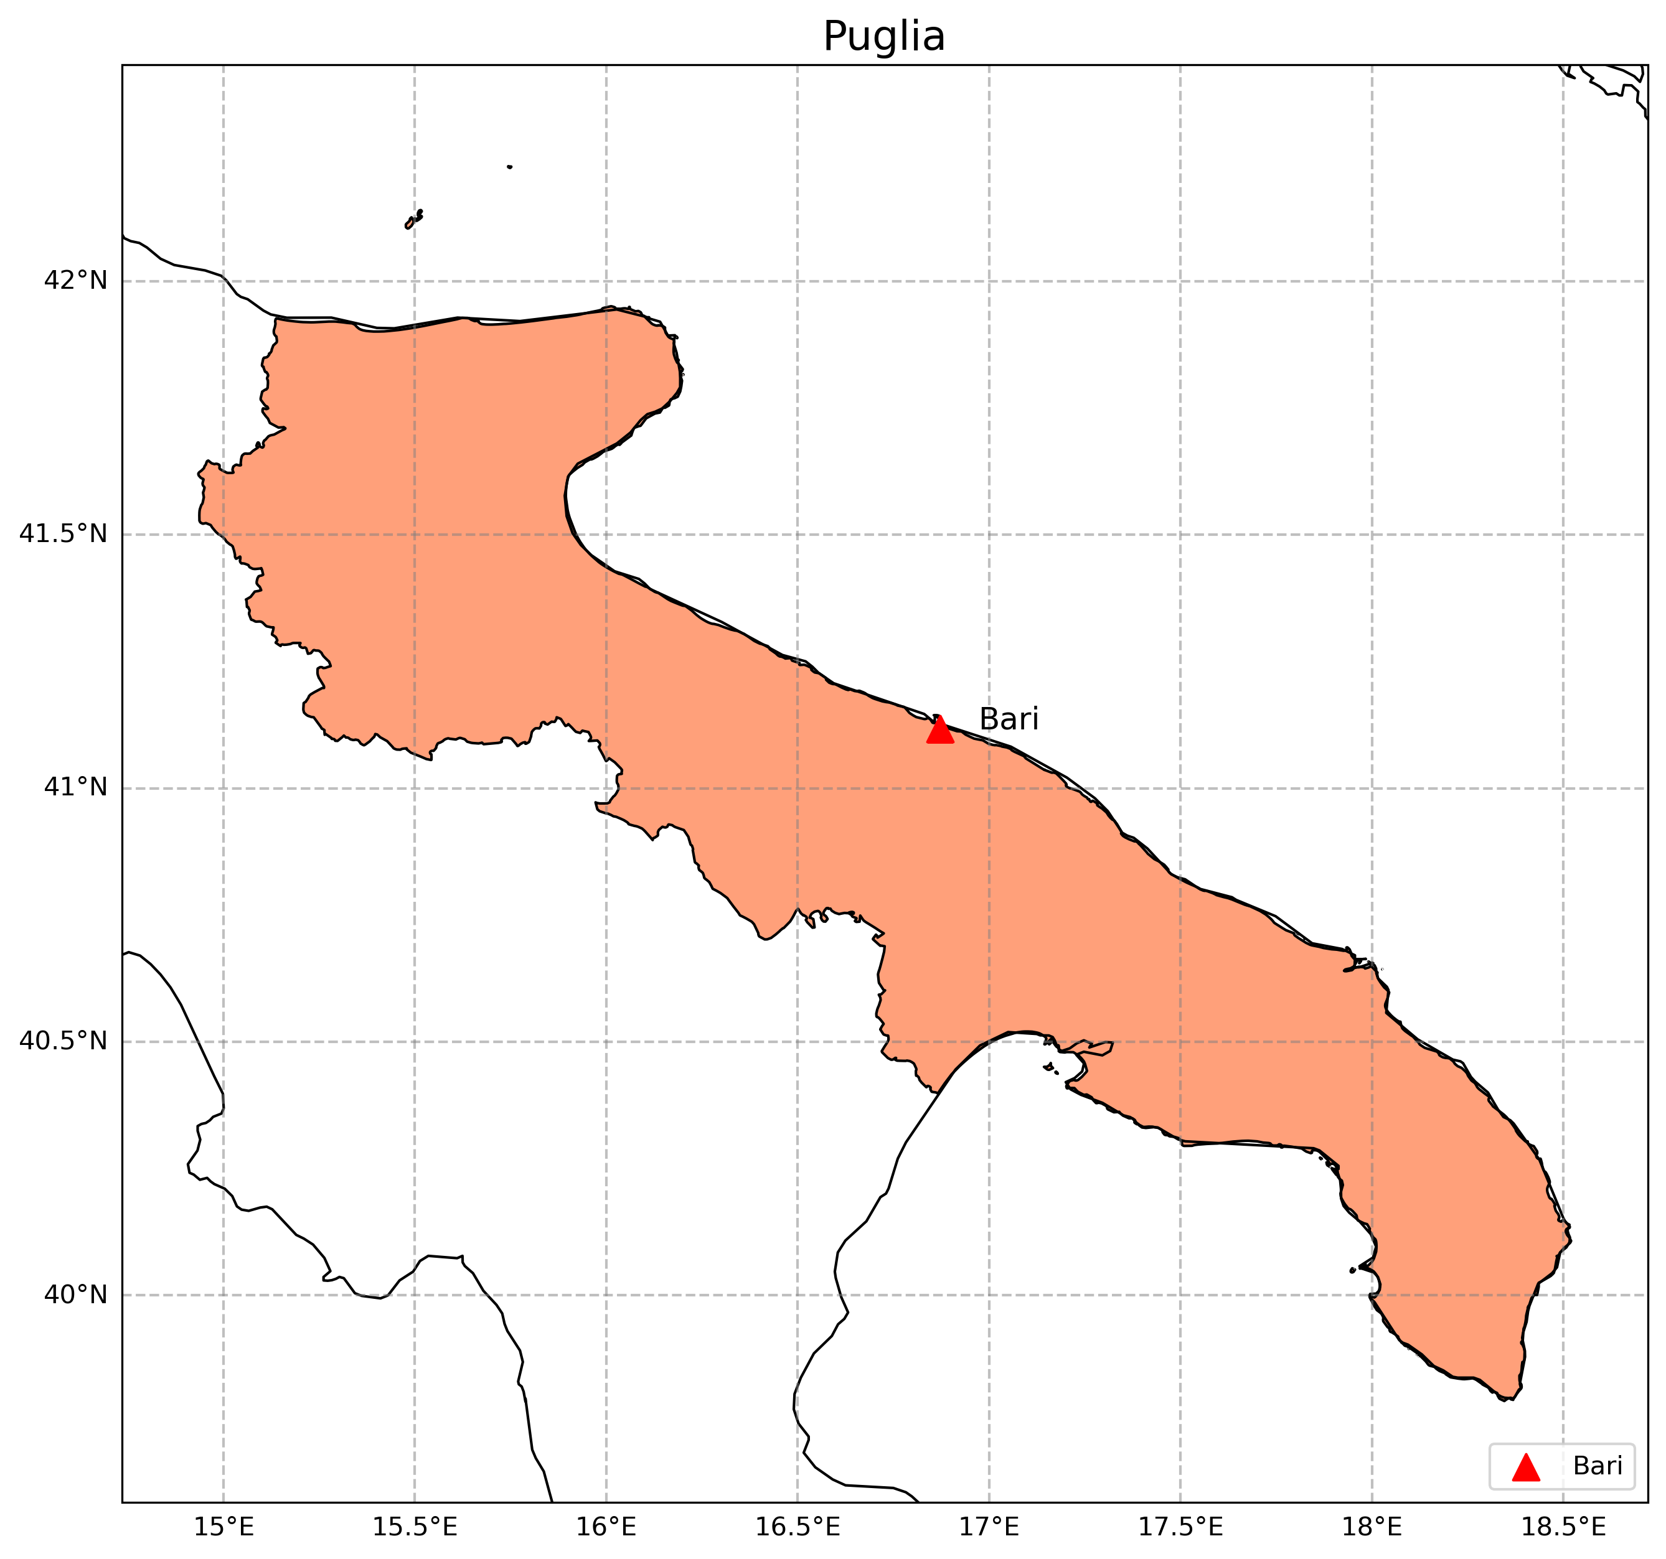
Proiezione climatica VHR-PRO_IT (Very High-Resolution PROjection for ITaly, Raffa et al. 2023) a supporto di attività di ricerca
HW= Numero di giorni con temperatura massima giornaliera maggiore di 35 °C
ATTIVITA’ 2
RCP4.5
RCP8.5
BARI
Variazione da +1 a +17

Slide 20
Conclusioni
ATTIVITA’ 1: Scenari di cambiamento climatico a scala nazionale per il periodo 2036-2065 e 2071-2100 con dati EURO-CORDEX
L’analisi ha evidenziato un generale aumento degli estremi di temperatura massima su tutta l’area analizzata. Tale aumento risulta più marcato per il trentennio centrato nel 2085 (2071-2100).
L’analisi degli indicatori legati alla precipitazione ha evidenziato, su tutta l’area analizzata, una generale diminuzione della precipitazione cumulata e della frequenza delle precipitazioni ma al contempo un aumento dell’intensità. Tuttavia, nel caso delle precipitazioni, è doveroso specificare che il valore dell’incertezza è spesso maggiore del segnale e questo non permette di ottenere un pattern con buona affidabilità.
ATTIVITA’ 2: Scenari di cambiamento climatico per le 6 aree target per il periodo 2036-2065 con proiezione VHR-PRO_IT
L’analisi ha evidenziato un generale aumento di tutti gli indicatori strettamente legati alla temperatura massima. Tale aumento risulta più marcato in condizioni di nessuna mitigazione (RCP 8.5).
È da attendersi, su tutte le aree analizzate, una diminuzione dei giorni con gelo (giorni con temperatura minima giornaliera minore di 0 gradi). La diminuzione risulta più marcata in condizioni di nessuna mitigazione (RCP 8.5).

Slide 21



www.cmcc.it
alessandro.pugliese@cmcc.it

Slide 22
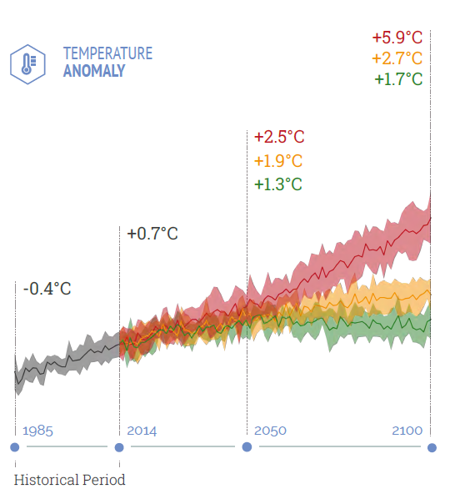
Gli scenari di cambiamento climatico CMIP6
Sulla base di diversi cinque «narrazioni» che descrivono futuri alternativi sulla base di diverse ipotesi di tipo socio-economico :
SSP1: sviluppo sostenibile
SSP2: scenario a sviluppo intermedio
SSP3: rivalità regionale
SSP4: sviluppo con forti diseguaglianze
SSP5: sviluppo con tanti combustibili fossili
Spano D., Armiento M., Aslam M.F., Bacciu V., Bigano A., Bosello F., Breil M., Butenschön M., Cadau M., Cogo E., Colelli F. P., Costa Saura J.M., Dasgupta S., De Cian E., Debolini M., Didevarasl A., Ellena M., Galluccio G., Harris R., Johnson K., Libert A., Lo Cascio M., Lovato T., Marras S., Masina S., Mercogliano P., Mereu V., Mysiak J., Noce S., Papa C., Phelan A.S., Pregagnoli C., Reder A., Ribotta C., Sano M., Santini A., Santini M., Sartori N., Sini E., Sirca C., Tharmananthan R., Torresan S., Trabucco A., “G20 Climate Risk Atlas. Impacts, policy and economics in the G20”, 2021, DOI: 10.25424/cmcc/g20_climaterisks
Notes:
Rappresenta la più recente generazione di scenari climatici utilizzati dall'IPCC. Utilizza i percorsi di concentrazione rappresentativa (RCP) insieme ai percorsi socioeconomici condivisi (SSP), creando una matrice di possibili futuri climatici.

